Slide 1

Teollinen puurakentaminen
Opetusmateriaalia teollisen puurakentamisen koulutukseen
2022

Slide 2
Aineiston alkuperä
Aineiston käyttö
Teollisen puurakentamisen oppimateriaali on tuotettu 2021-2022 Puuinfo Oy:n johtamassa hankkeessa, jossa mukana myös:
Ammattiopisto Lappia,
TTS-Työtehoseura,
Kaakkois-Suomen ammattikorkeakoulu,
Metropolia ammattikorkeakoulu,
Jyväskylän ammattikorkeakoulu,
Tampereen yliopisto sekä
Puutuoteteollisuus ry.
Hanketta on rahoittanut ympäristöministeriö.
Aineisto on tarkoitettu käyttöön teollisen puurakentamisen koulutuksessa ja opiskelussa mahdollisimman laajasti.
Aineistolla on Nimeä-JaaSamoin (CC BY-SA) -lisenssi, joka edellyttää, että aineistoa käytettäessä tekijä mainitaan asianmukaisesti ja johdannaisteoksia saa levittää vain samalla lisenssillä kuin alkuperäistä teosta.
Alkuperäinen aineisto sekä Puuinfon mahdolliset päivitykset siihen julkaistaan aoe.fi-portaalissa sekä puuinfo.fi-sivustolla.

Slide 3

Teolliset rakennusjärjestelmät

Slide 4
Tekijät
Tero Lahtela,
Insinööritoimisto Tero Lahtela Oy
Julkaisupäivä: 1.7.2021

Slide 5
Tasoelementit + NR-ristikot
Hallirakentaminen

Slide 6
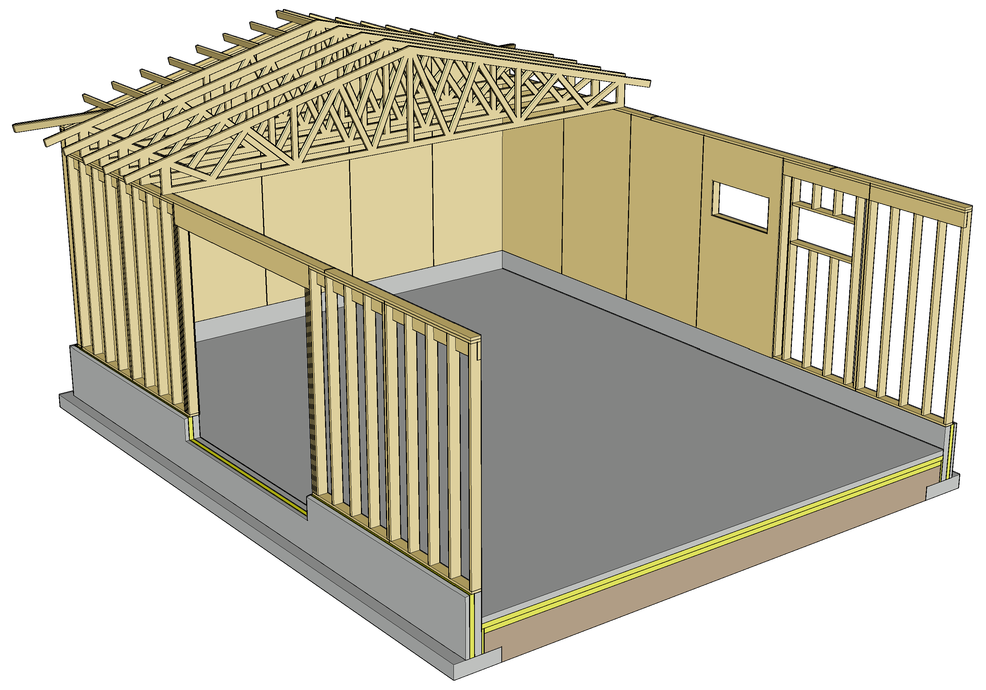
Kantavat tasoelementit + NR-ristikot
Perinteinen pienien hallien rakennusjärjestelmä
NR-ristikoiden takia soveltuu parhaiten P3-paloluokan rakennukseen
Tyypillisiä kohteita
  Tuotantorakennukset
  Varastorakennukset
  Liiketilat
  Maatalousrakennukset

Slide 7
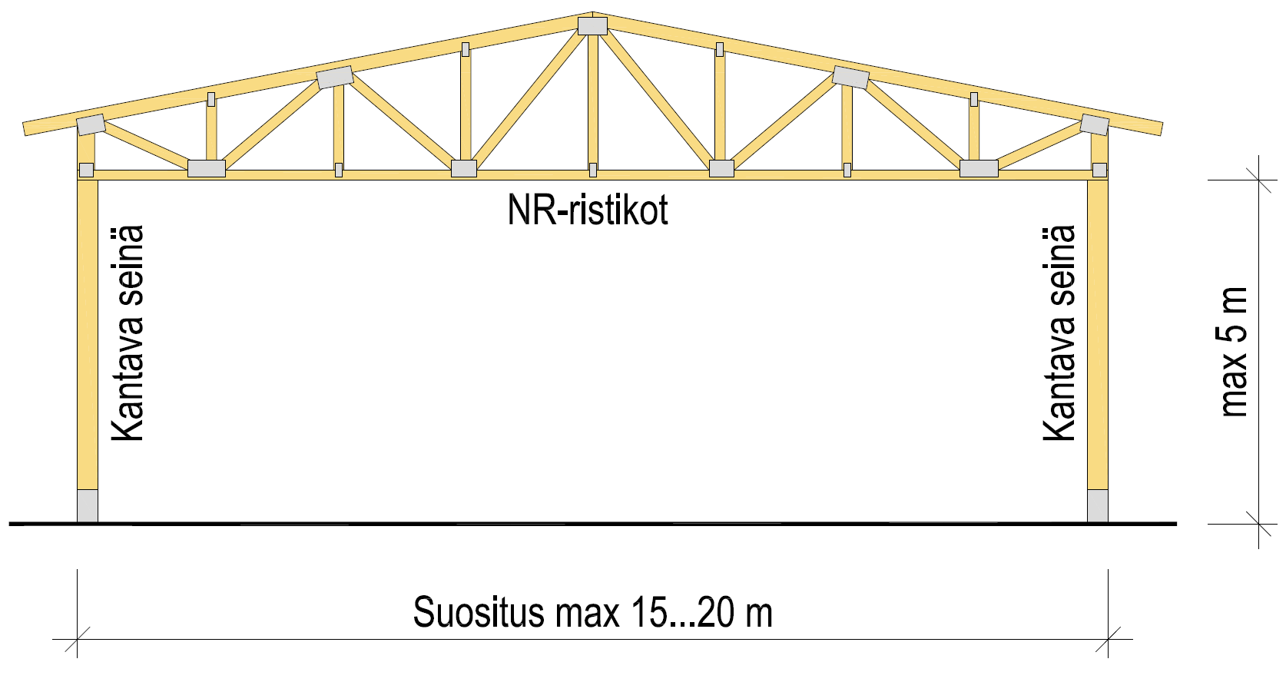
Kantavat tasoelementit + NR-ristikot
Suunnitteluhaasteita, jotka rajoittavat rakennuksen kokoa
  Rakennuksen jäykistys
  NR-yläpohjan jäykistys
  NR-yläpohjan palonkestävyys
  Rankaseinän kantavuus
Kantavat seinät voidaan toteuttaa myös massiivipuulevyrakenteisista tasoelementeistä

Slide 8
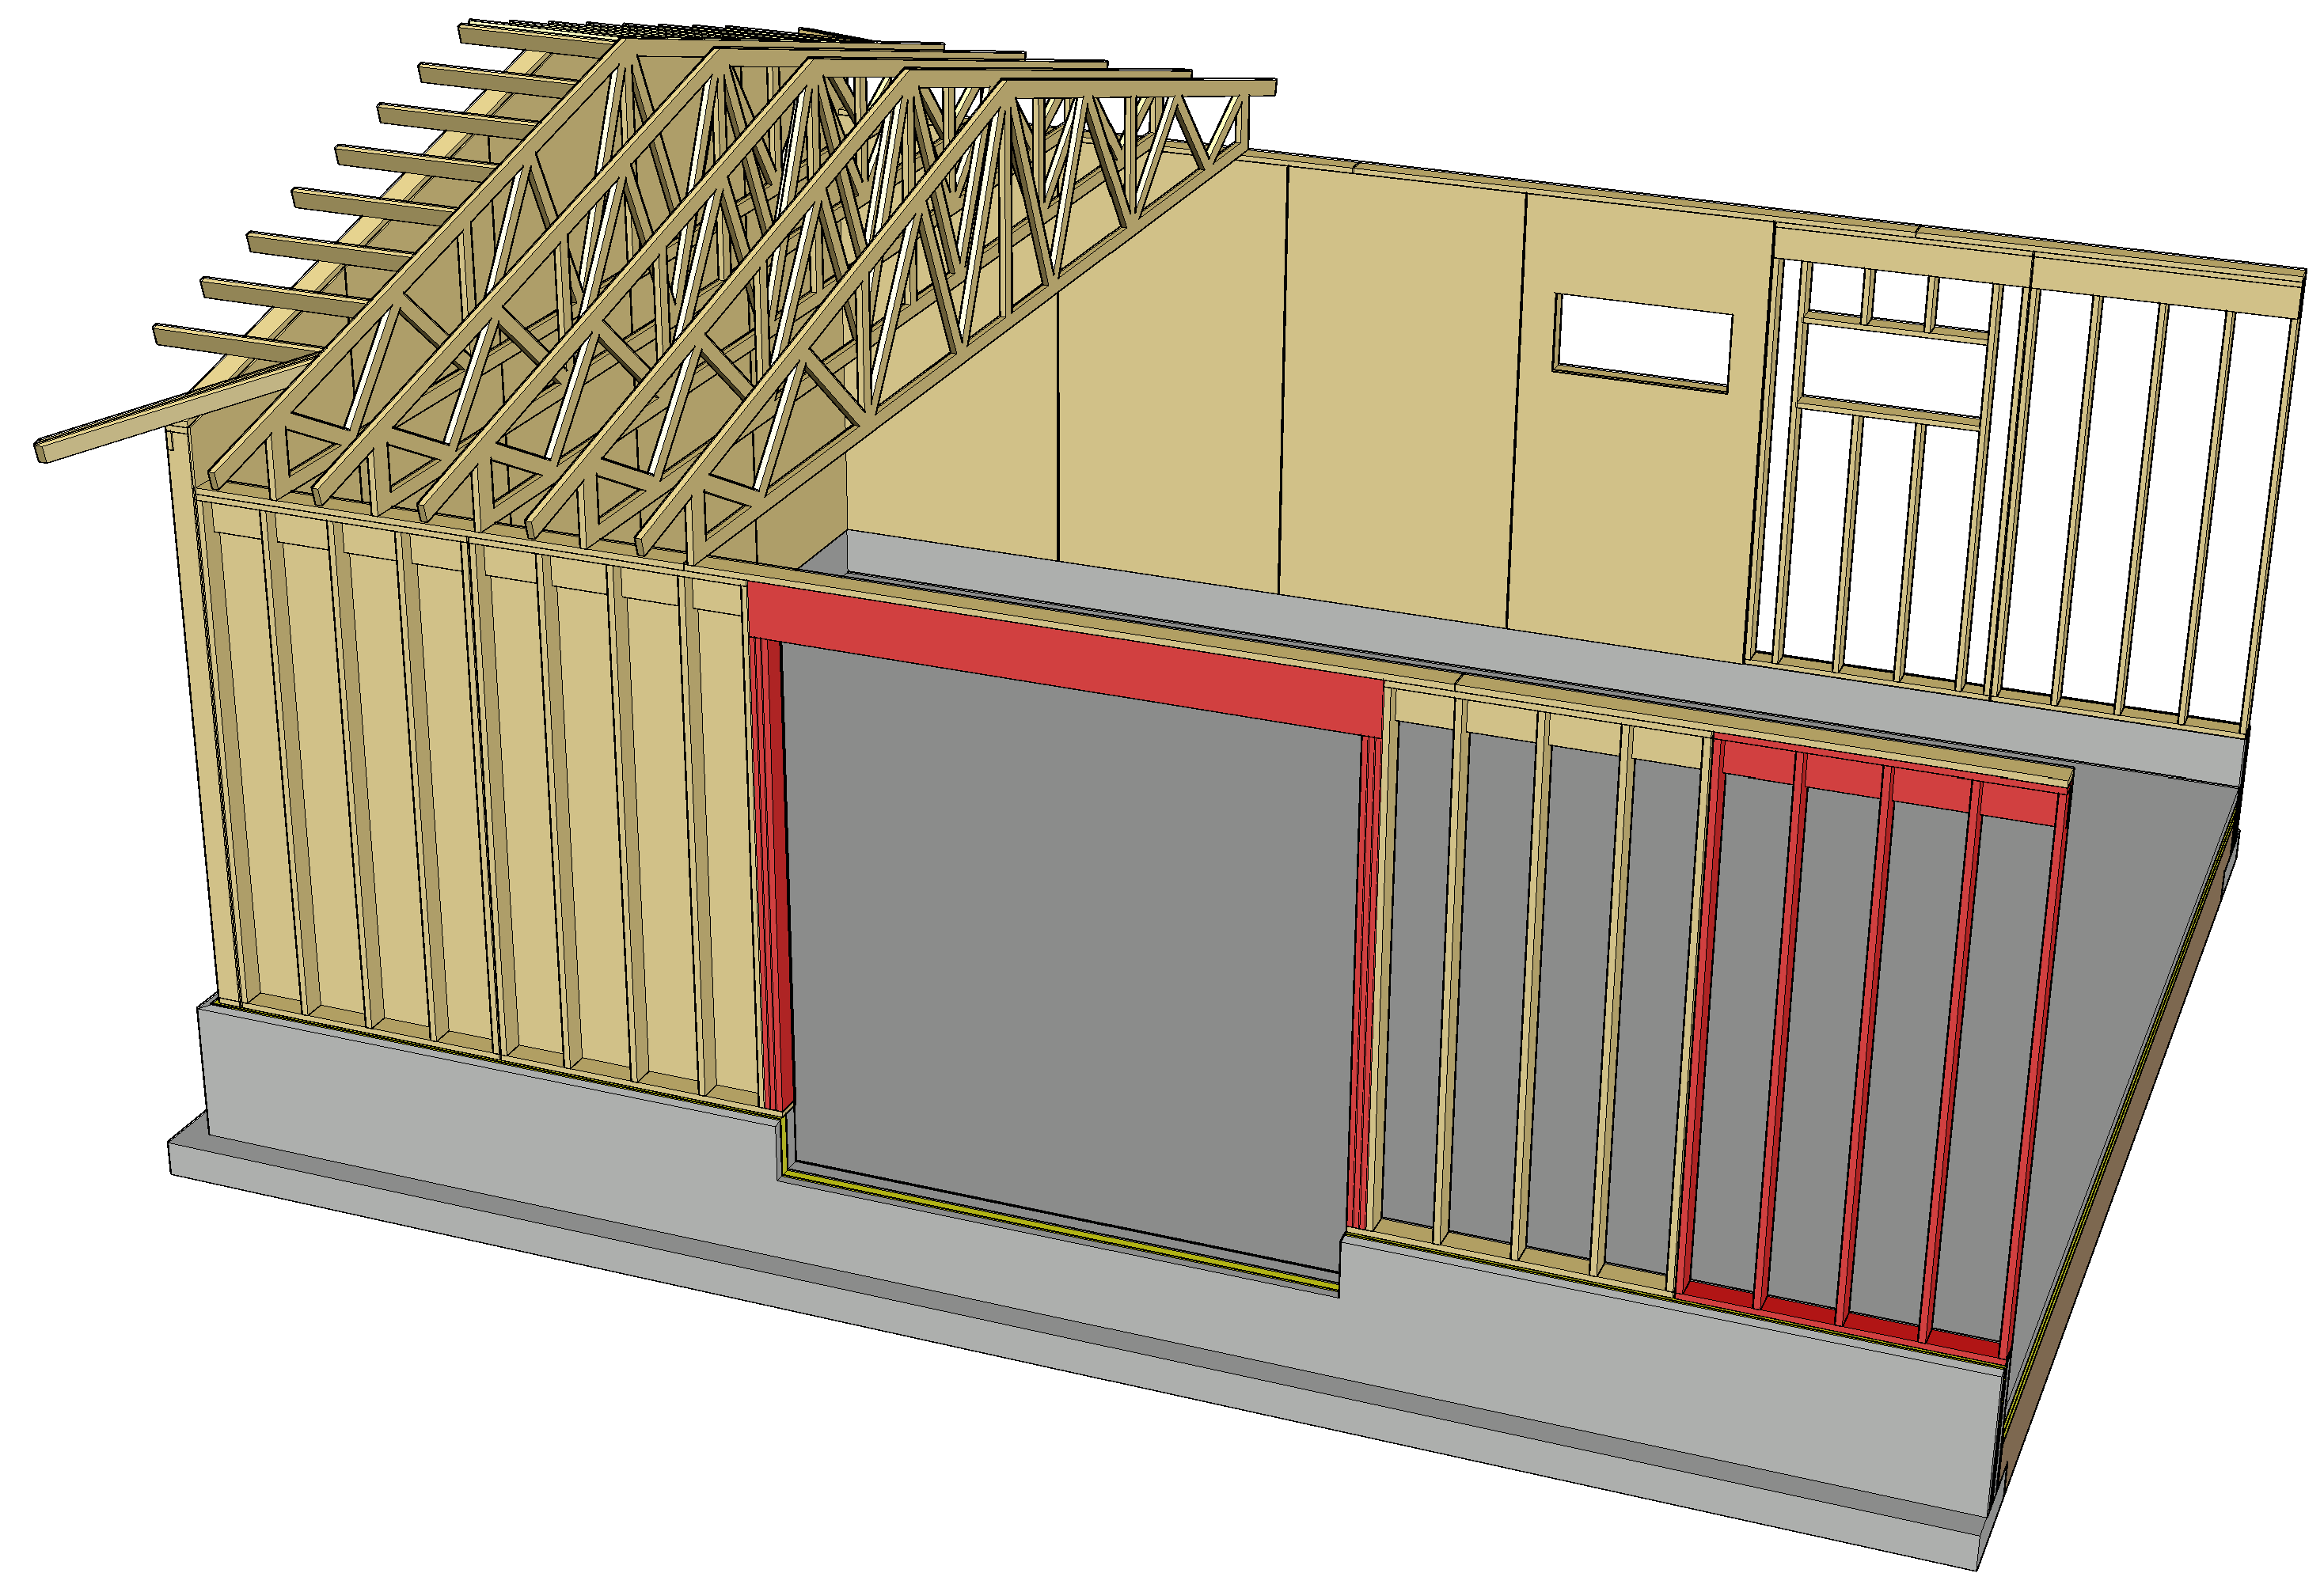
Kantavat tasoelementit + NR-ristikot
Sisäkorkeuden takia seinäelementit ovat tavallisesti pystyelementtejä, jotka kuljetetaan lappeellaan tai syrjällään
Oviaukot ovat tavallisesti suuria, joten niiden pieliin kohdistuu suuria pistekuormia

Slide 9
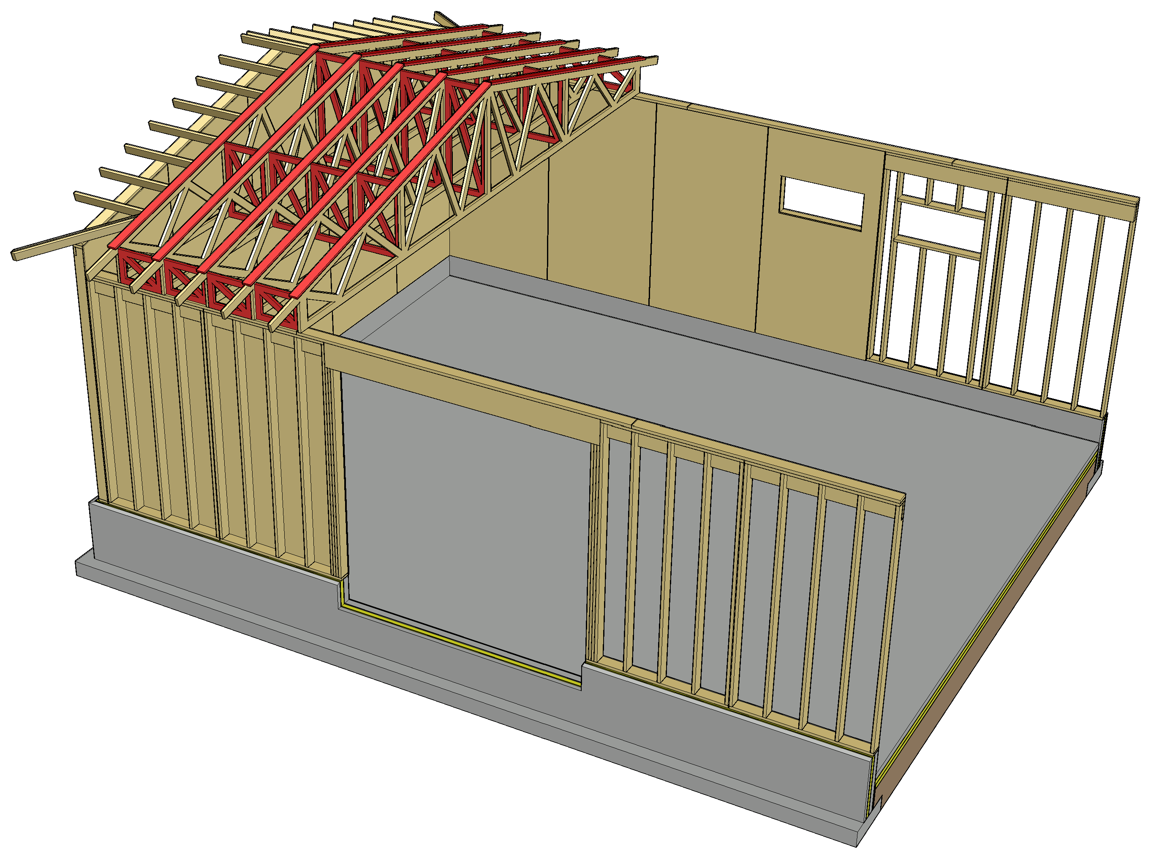
Kantavat tasoelementit + NR-ristikot
NR-ristikkoyläpohjan jäykistys on haasteellinen suunnittelutehtävä
  Ristikoiden jänneväli on suuri
  Ristikot ovat usein korkeita
NR-ristikoiden jäykistys suositellaan tehtäväksi ristikoiden välissä olevilla NR-pukkeilla ja yläpaarteen päällä olevalla jäykisteellä (lauta/lankku)

Slide 10
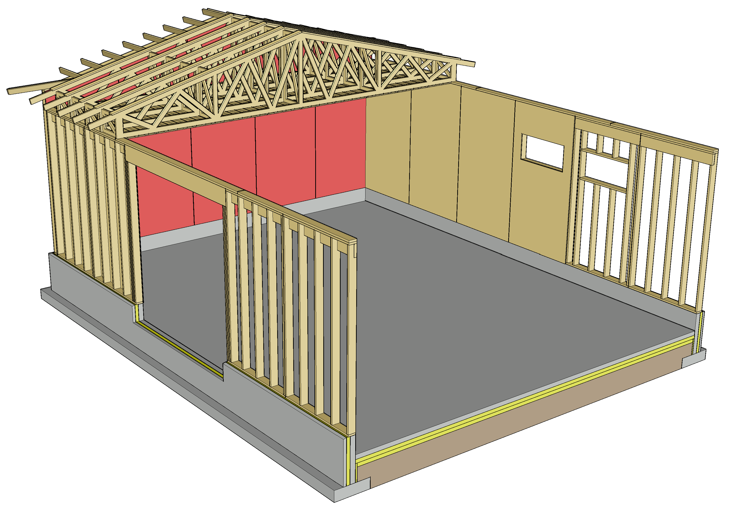
Kantavat tasoelementit + NR-ristikot
Rakennuksen poikittainen jäykistys toteutetaan päätyseinien levyjäykisteillä
  Pitkässä hallissa päätyseinien vaakakuorma kasvaa suureksi ja yläpohjan jäykistyskapasiteetin tulee olla suuri, jotta se voi siirtää vaakakuormat päätyseinille
  Päätyseiniin ei voida tehdä suuria ovia
Levyjäykiste voidaan korvata vinojäykisteillä (soiro tai lauta)

Slide 11
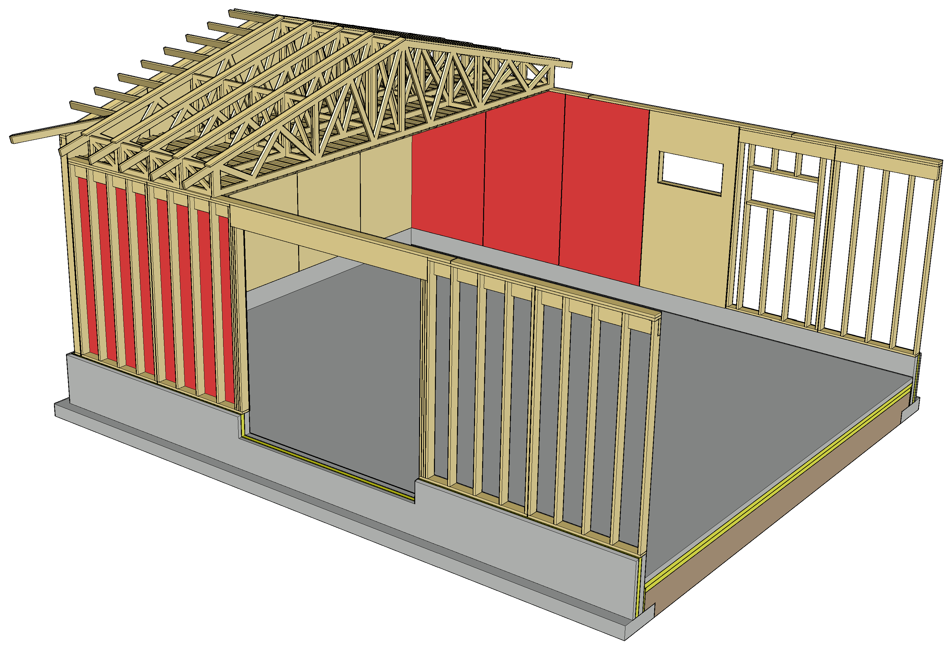
Kantavat tasoelementit + NR-ristikot
Rakennuksen pituussuuntainen jäykistys toteutetaan sivuseinien levyjäykisteillä
Oviaukkojen välille tulee jäädä riittävästi jäykistävää seinää
Rankarakenteiset aukolliset seinäelementit eivät toimi levyjäykisteinä
Levyjäykiste voidaan korvata vinojäykisteillä (soiro tai lauta)

Slide 12
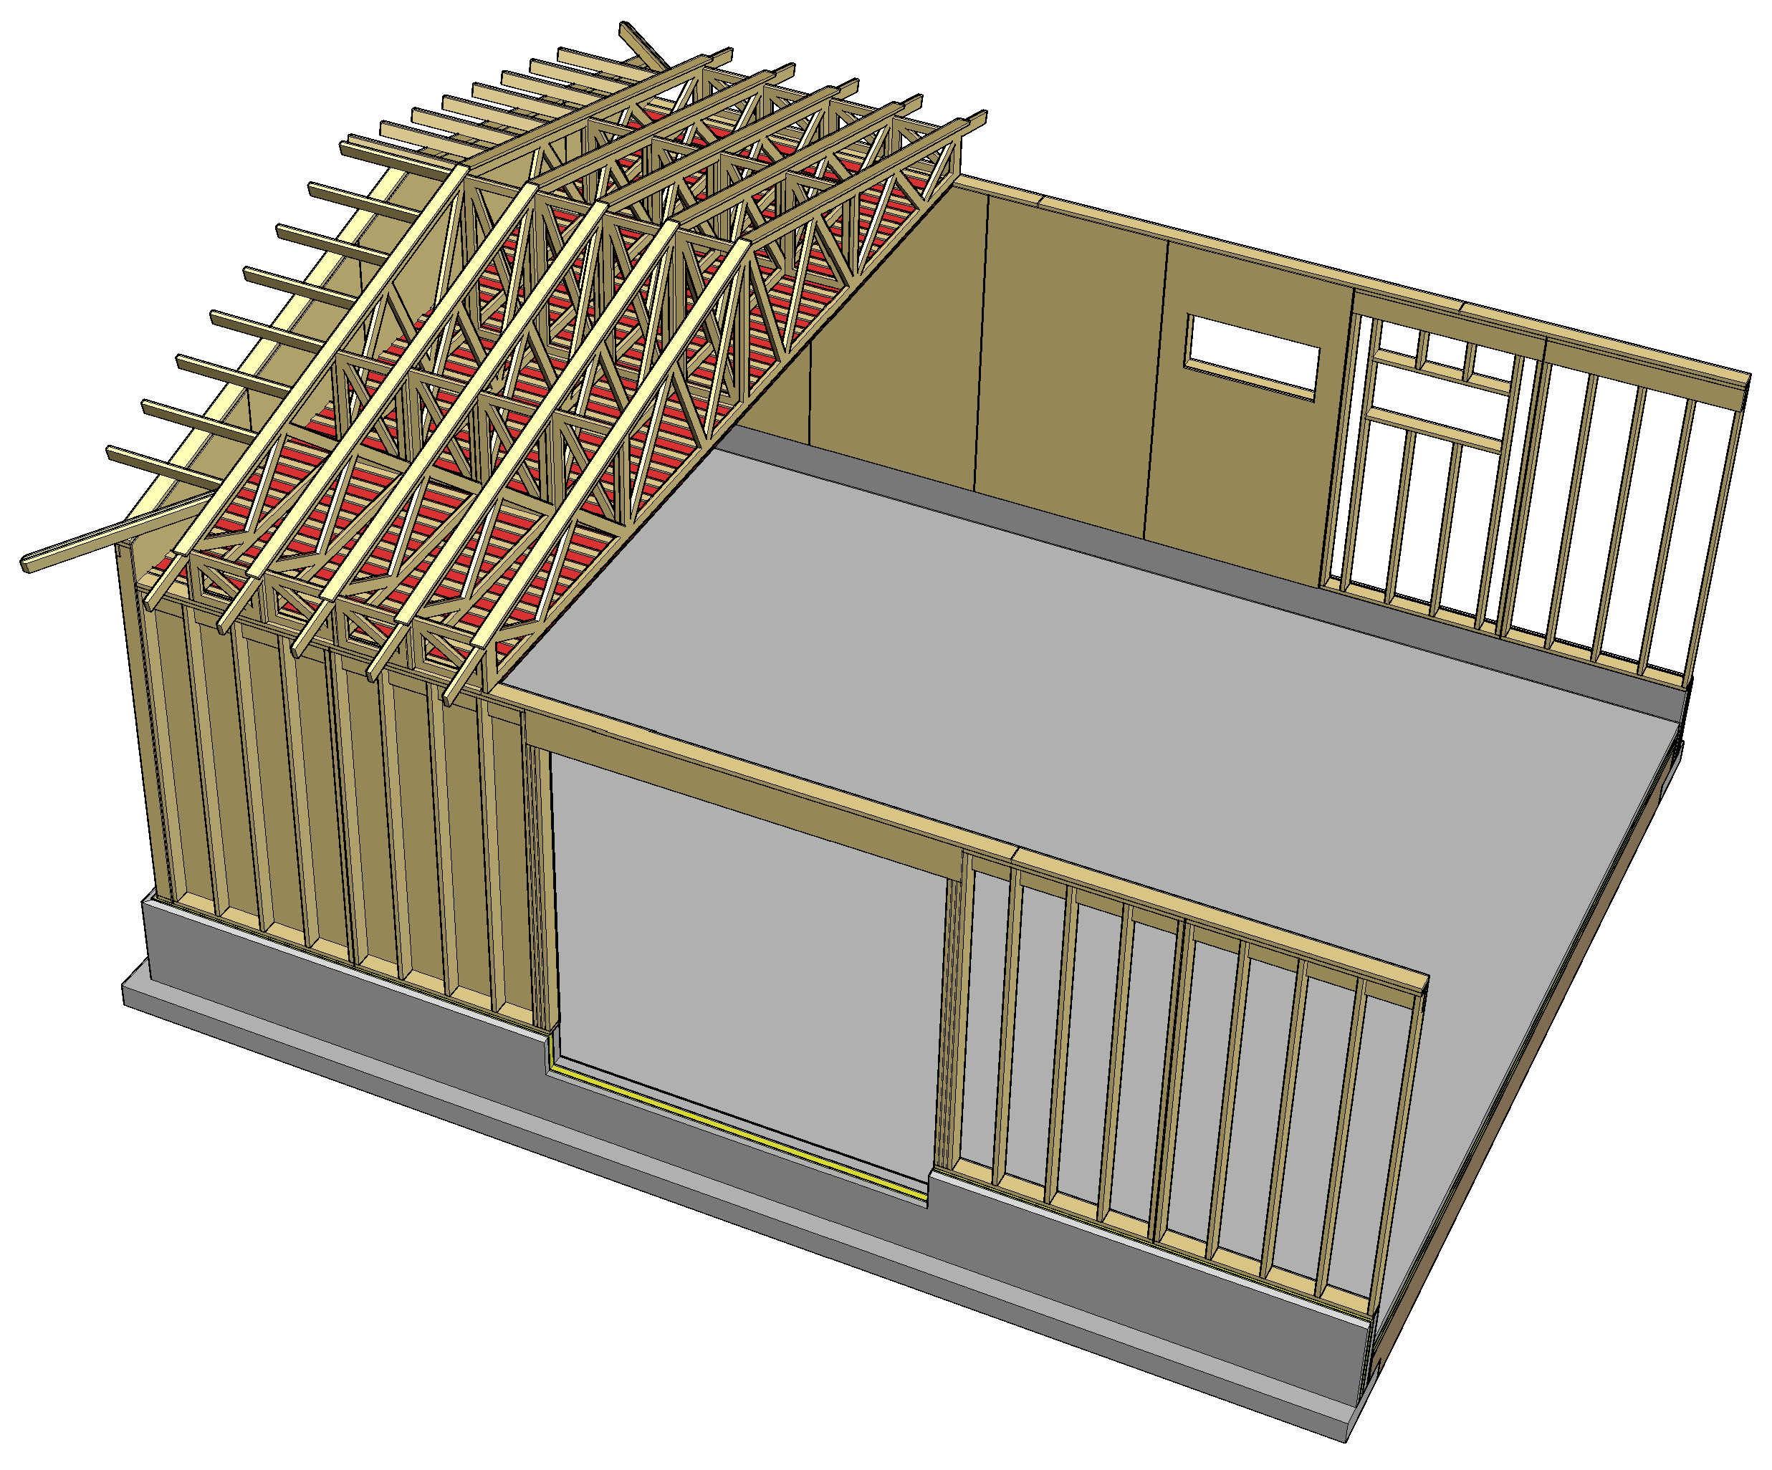
Kantavat tasoelementit + NR-ristikot
Alapaarteen tasossa olevaa levyjäykistettä käytetään
  Rakennuksen jäykistykseen
  NR-ristikoiden jäykistykseen
Alapaarteen tasossa oleva levyjäykiste voidaan korvata vinojäykisteillä (soiro tai lauta tms.)

Slide 13
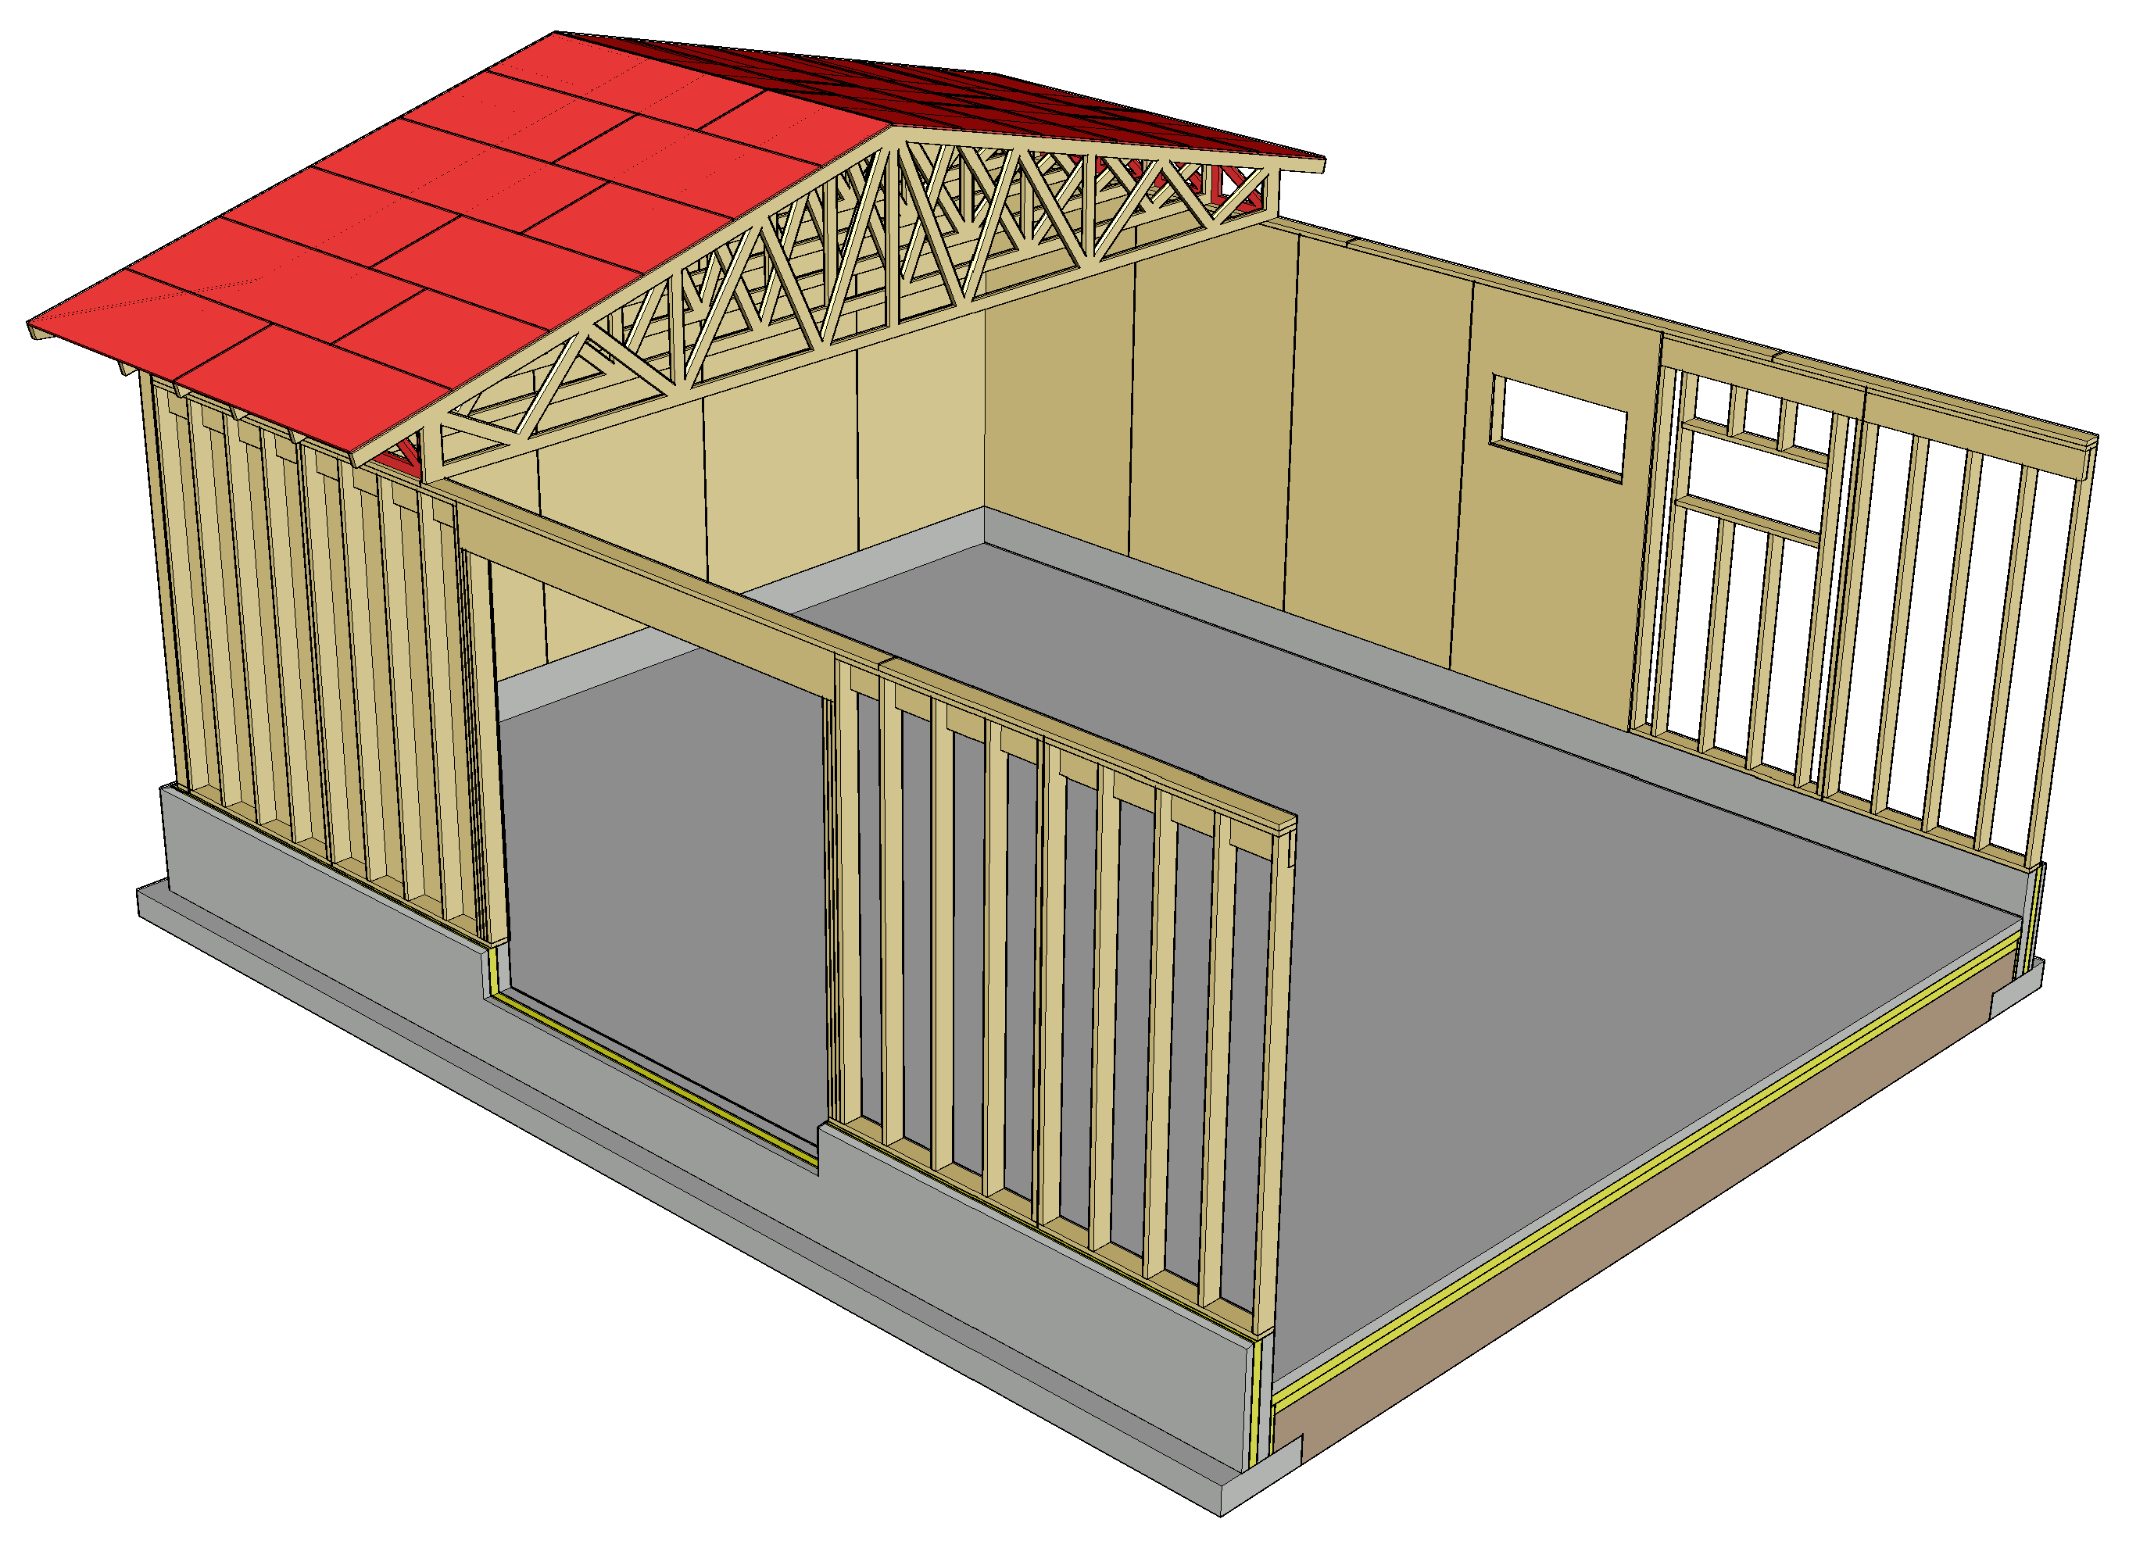
Kantavat tasoelementit + NR-ristikot
Rakennuksen jäykistyksessä tarvittava yläpohjan jäykiste ja NR-ristikoiden jäykistys voidaan toteuttaa yläpaarteen päällä olevalla levyjäykisteellä
Jäykiste toteutetaan tähän tarkoitukseen olevalla pontatulla kuusivanerilevyllä tai LVL-levyllä

Slide 14
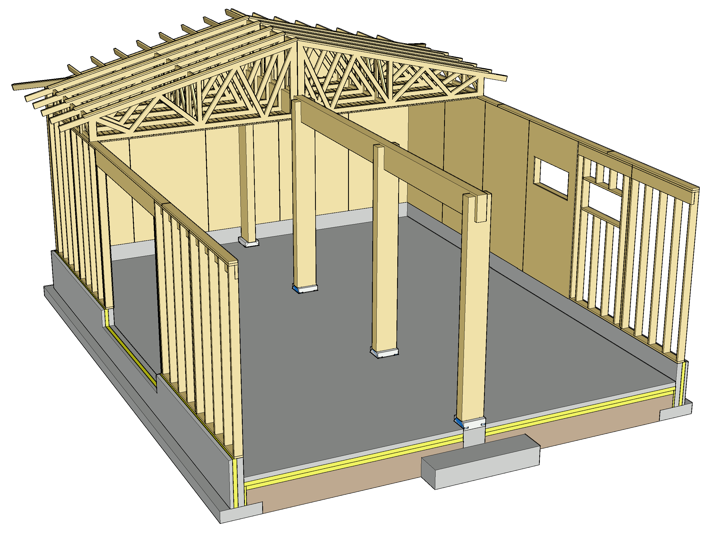
Kantavat tasoelementit + NR-ristikot
Kantaseinäisessä järjestelmässä monilaivainen halli voidaan toteuttaa mastopilarilinjojen avulla
Mastopilareita käyttämällä hallin jäykistäminen on yksinkertaisempaa kuin pelkkien levyjäykisteiden avulla

Slide 15
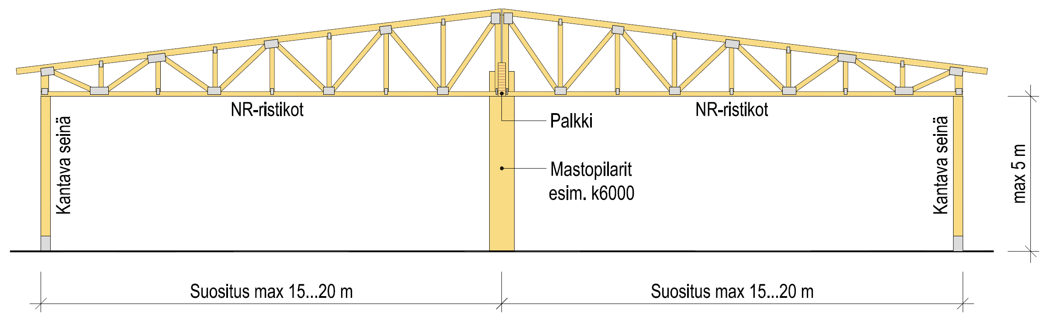
Kantavat tasoelementit + NR-ristikot

Slide 16
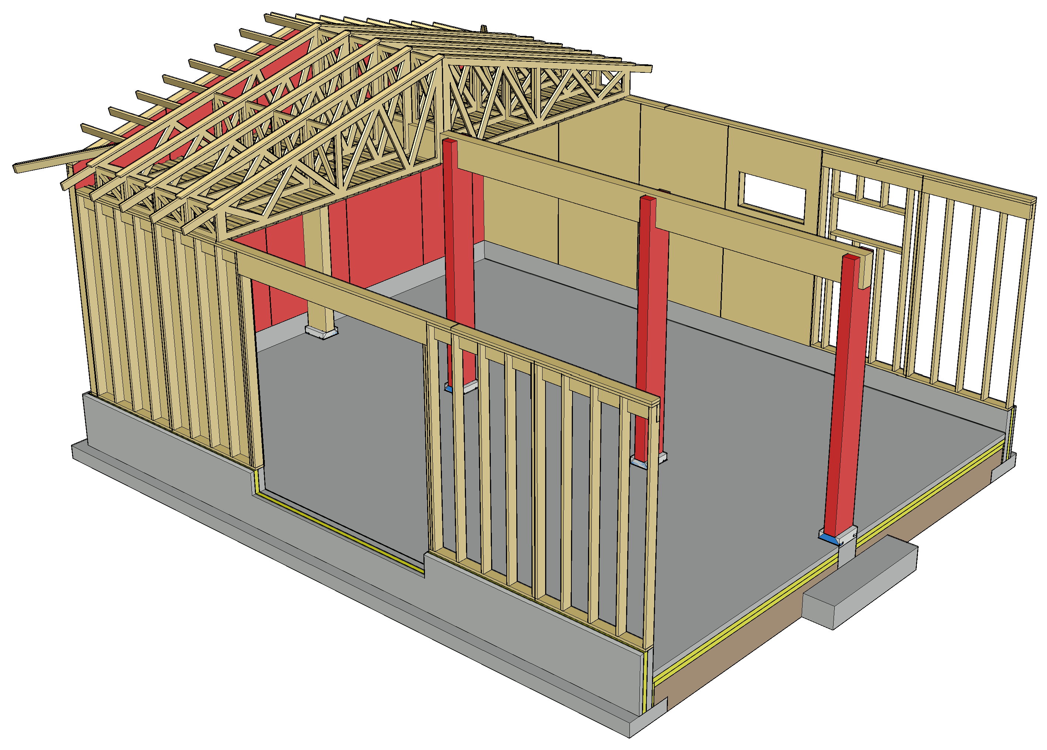
Kantavat tasoelementit + NR-ristikot
Rakennuksen poikittainen jäykistys toteutetaan mastopilareilla ja päätyseinien levyjäykisteillä
NR-ristikoiden jäykistys toteutetaan kuten yksilaivaisessa hallissa
Levyjäykiste voidaan korvata vinojäykisteillä (soiro tai lauta)

Slide 17
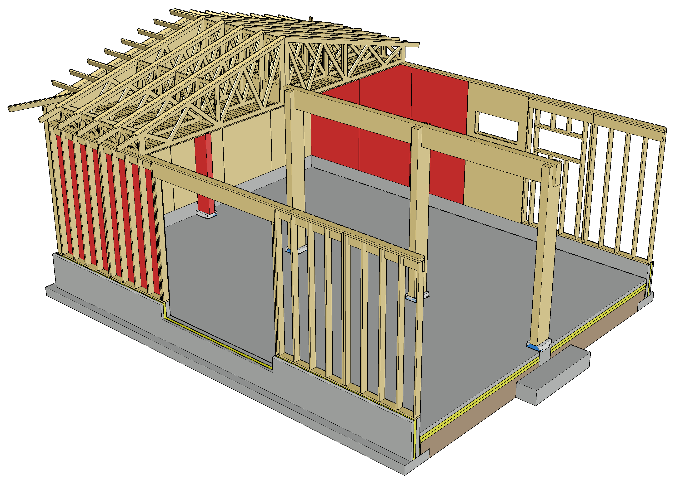
Kantavat tasoelementit + NR-ristikot
Rakennuksen pituussuuntainen jäykistys toteutetaan mastopilareilla ja sivuseinien levyjäykisteillä
NR-ristikoiden jäykistys toteutetaan kuten yksilaivaisessa hallissa
Levyjäykiste voidaan korvata vinojäykisteillä (soiro tai lauta)

Slide 18
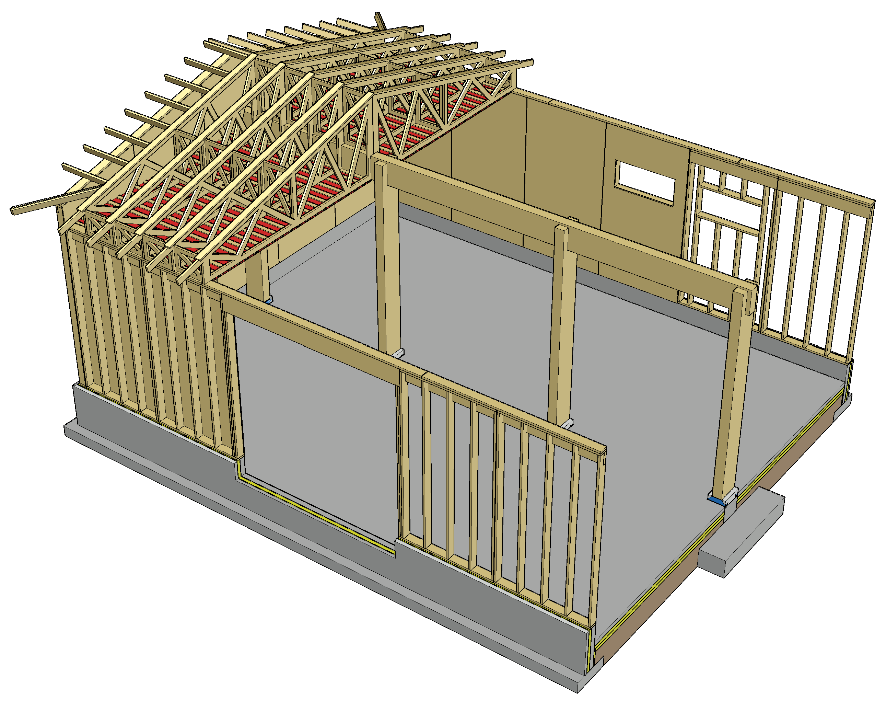
Kantavat tasoelementit + NR-ristikot
Alapaarteen tasossa olevaa levyjäykistettä käytetään
  Rakennuksen jäykistykseen
  NR-ristikoiden jäykistykseen
Alapaarteen tasossa oleva levyjäykiste voidaan korvata vinojäykisteillä (soiro tai lauta tms.)

Slide 19
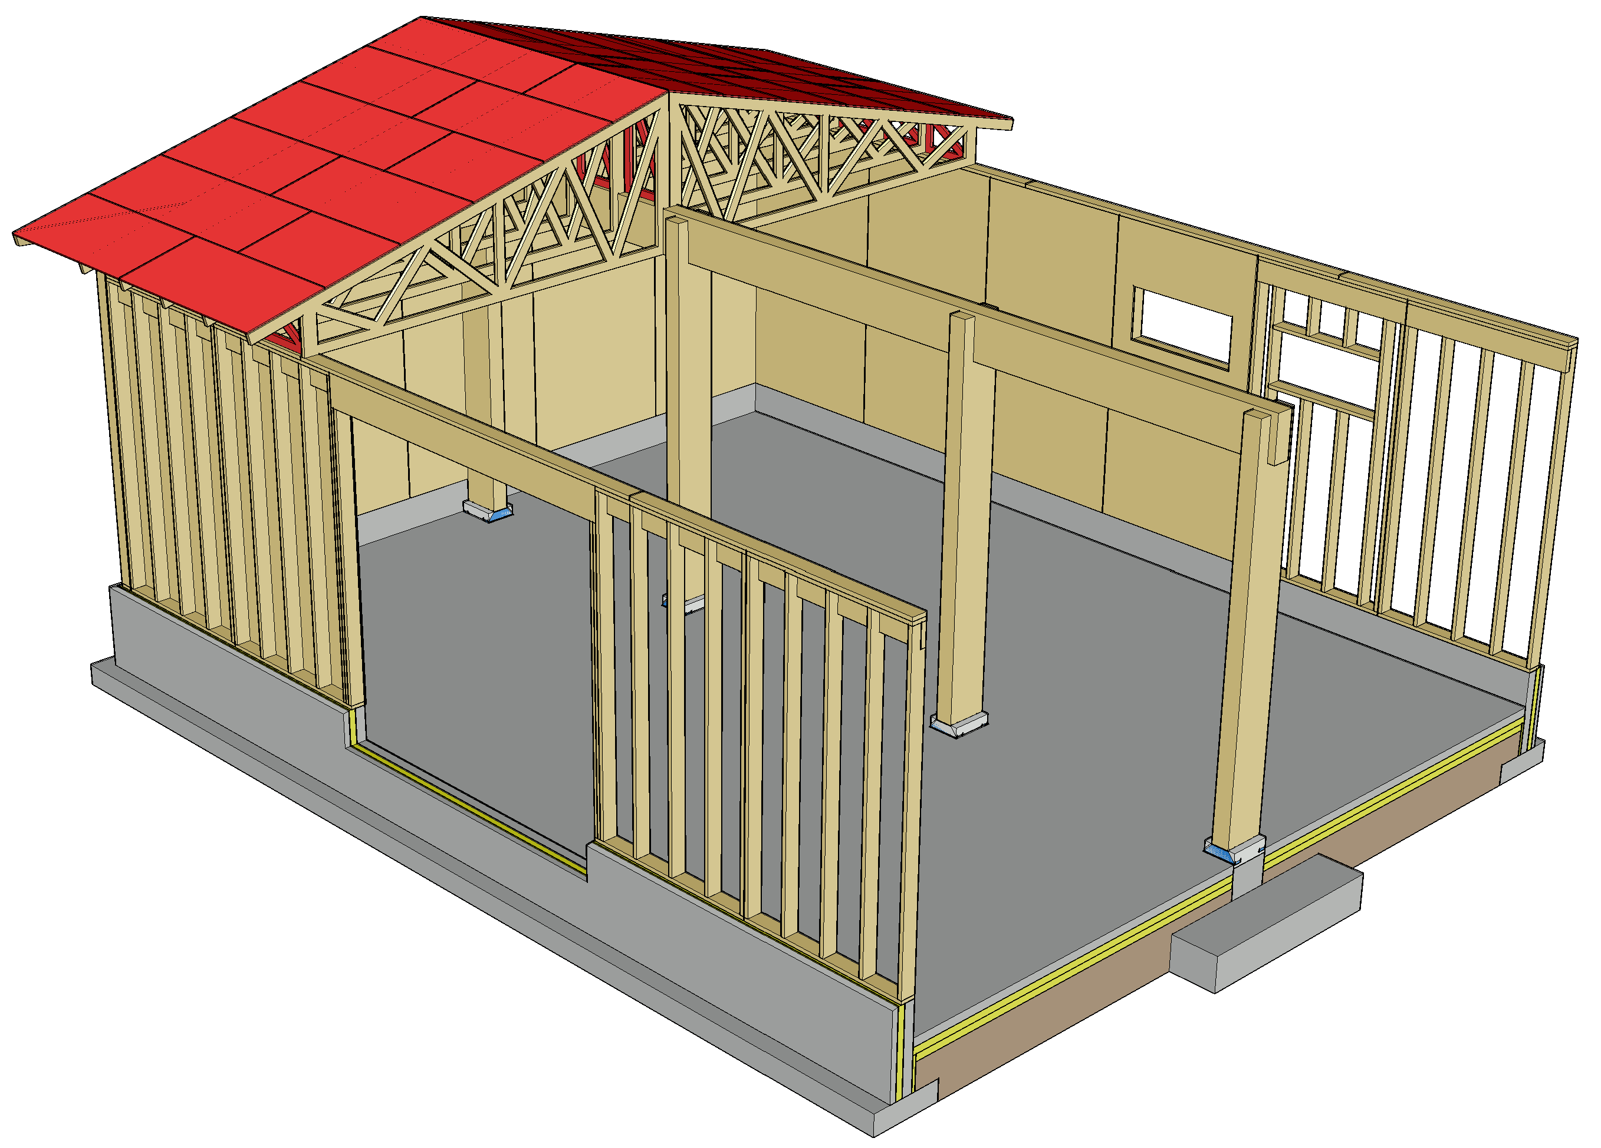
Kantavat tasoelementit + NR-ristikot
Rakennuksen jäykistyksessä tarvittava yläpohjan jäykiste ja NR-ristikoiden jäykistys voidaan toteuttaa yläpaarteen päällä olevalla levyjäykisteellä
Jäykiste toteutetaan tähän tarkoitukseen olevalla pontatulla kuusivanerilevyllä tai LVL-levyllä

Slide 20
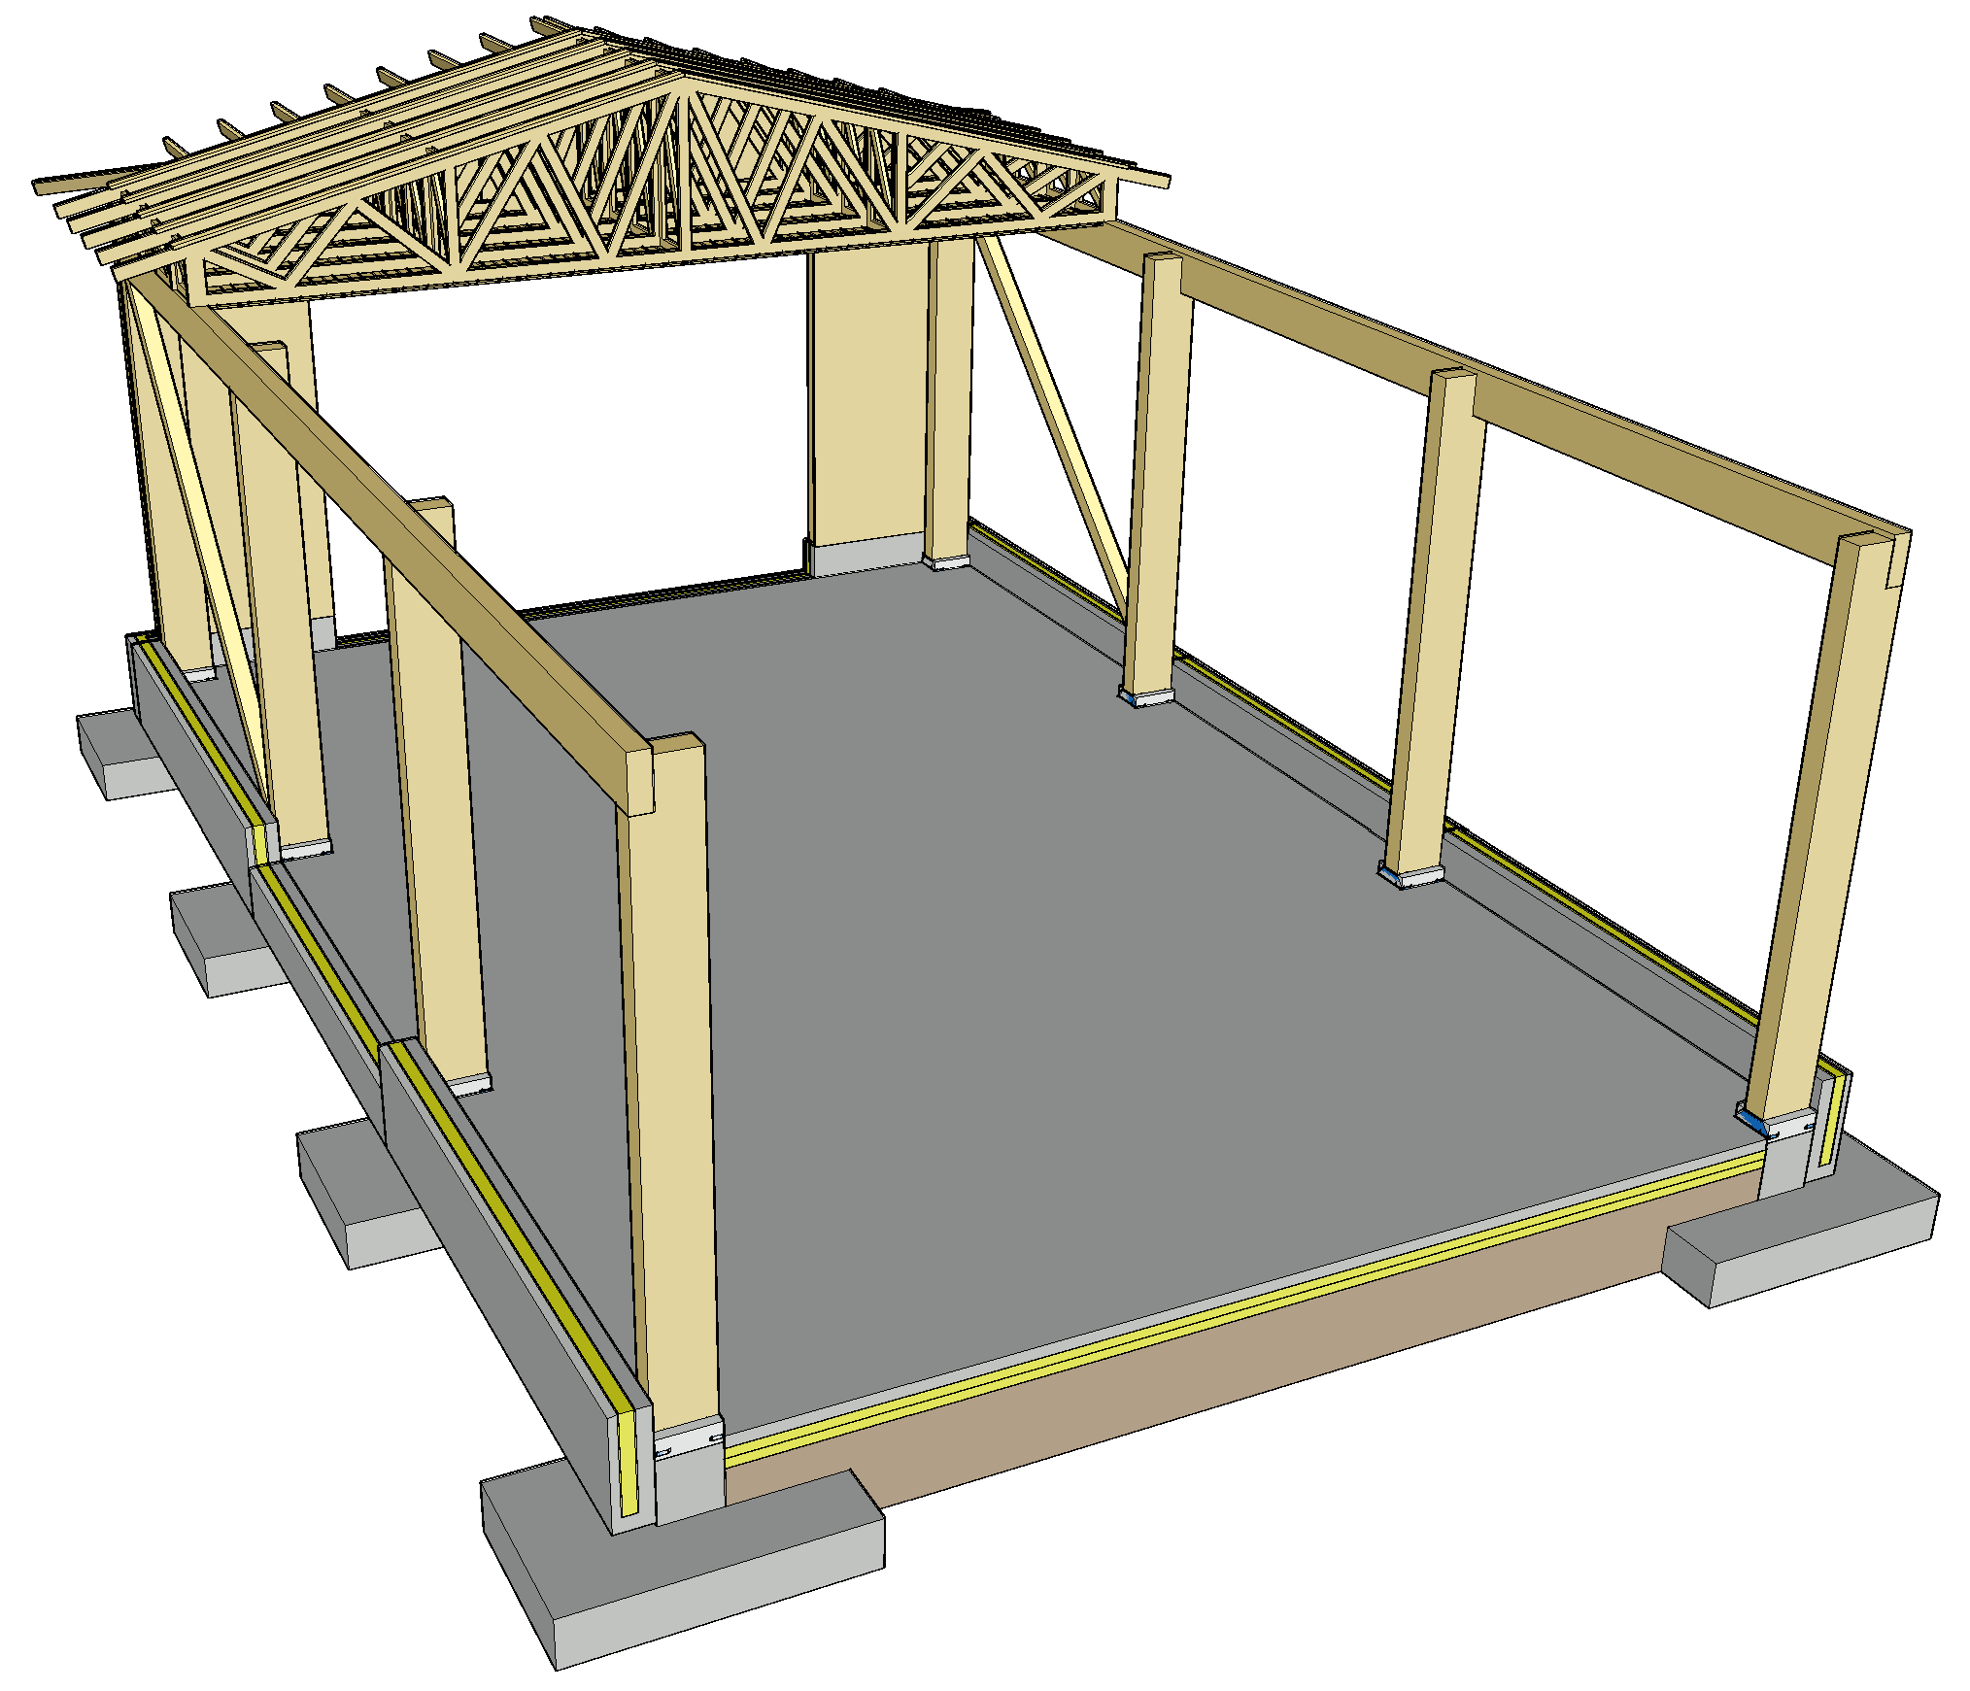
Mastopilarit + NR-ristikot
NR-ristikkoyläpohjalla varustetun hallin runko voidaan toteuttaa mastopilarien avulla
Mastopilarirungon etuna on
  Yksinkertainen rakennuksen jäykistys
  Hallin pituus ei ole rajoitettu
  Suuri sisäkorkeus

Slide 21
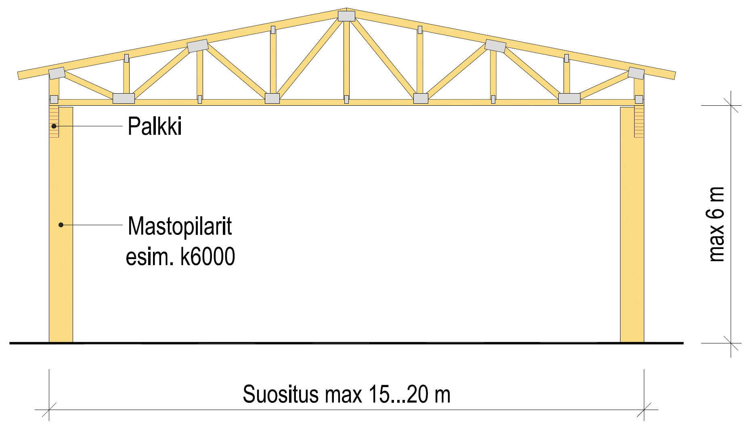
Mastopilarit + NR-ristikot
Kantavat seinät voidaan korvata mastopilareilla
Ulkoseinät toteutetaan tällöin ei-kantavana rakenteena puu-elementeistä tai metallirakenteisista sandwich-elementeistä
Mastopilarien avulla voidaan toteuttaa yksi- tai monilaivainen halli

Slide 22
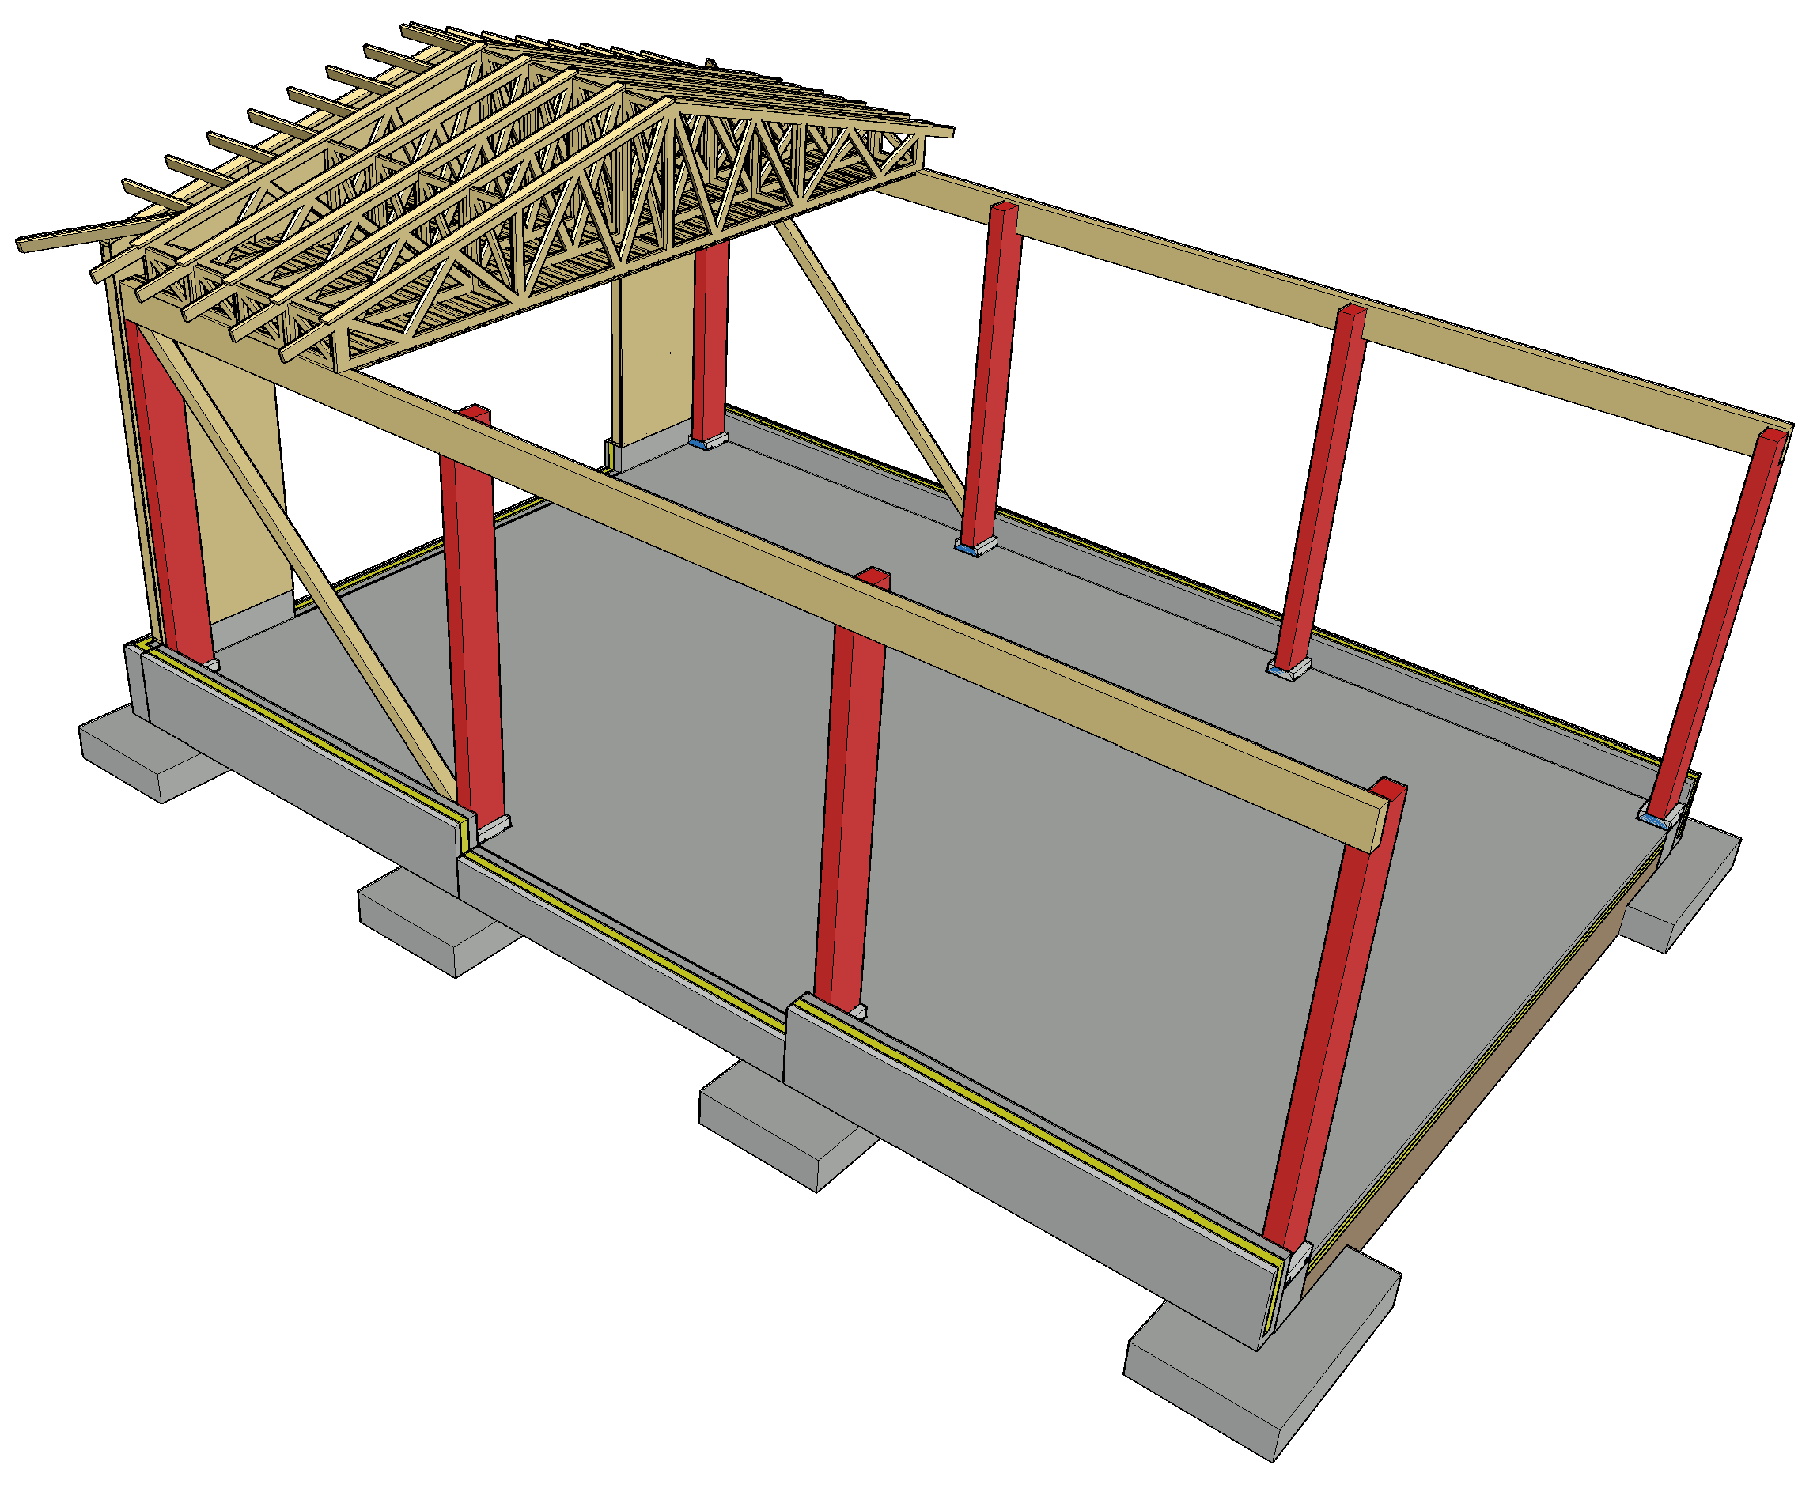
Mastopilarit + NR-ristikot
Rakennuksen poikittainen jäykistys toteutetaan mastopilareilla
NR-ristikoiden jäykistys toteutetaan kuten kantavaseinäisessä järjestelmässä
Päätyseinän ei tarvitse olla jäykistävä, joten seinään saadaan suuri ovi

Slide 23
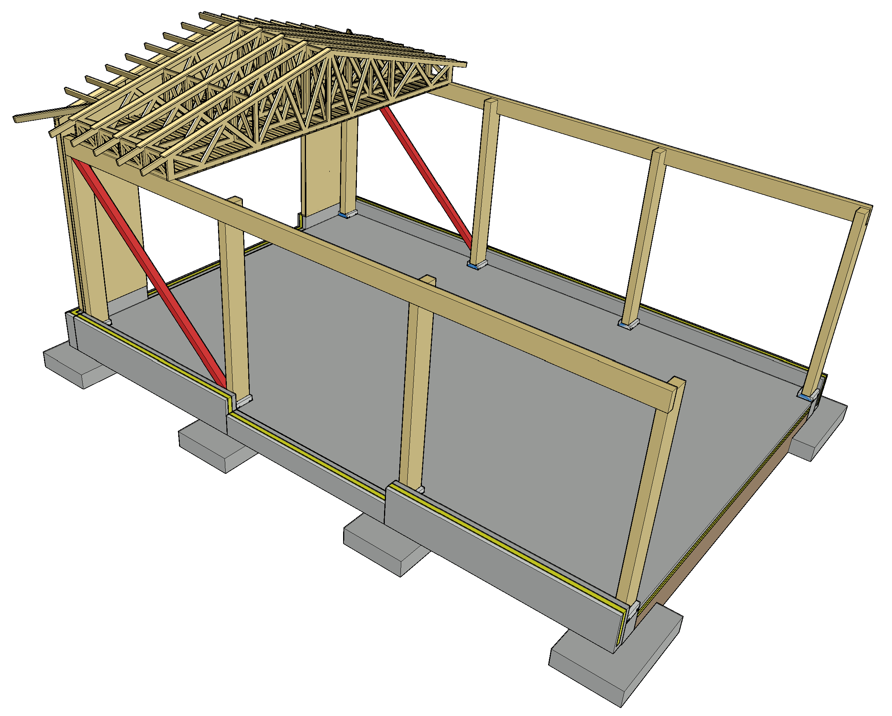
Mastopilarit + NR-ristikot
Rakennuksen pituussuuntainen jäykistys toteutetaan pilarilinjoilla olevilla vinojäykisteillä
NR-ristikoiden jäykistys toteutetaan kuten kantavaseinäisessä järjestelmässä

Slide 24
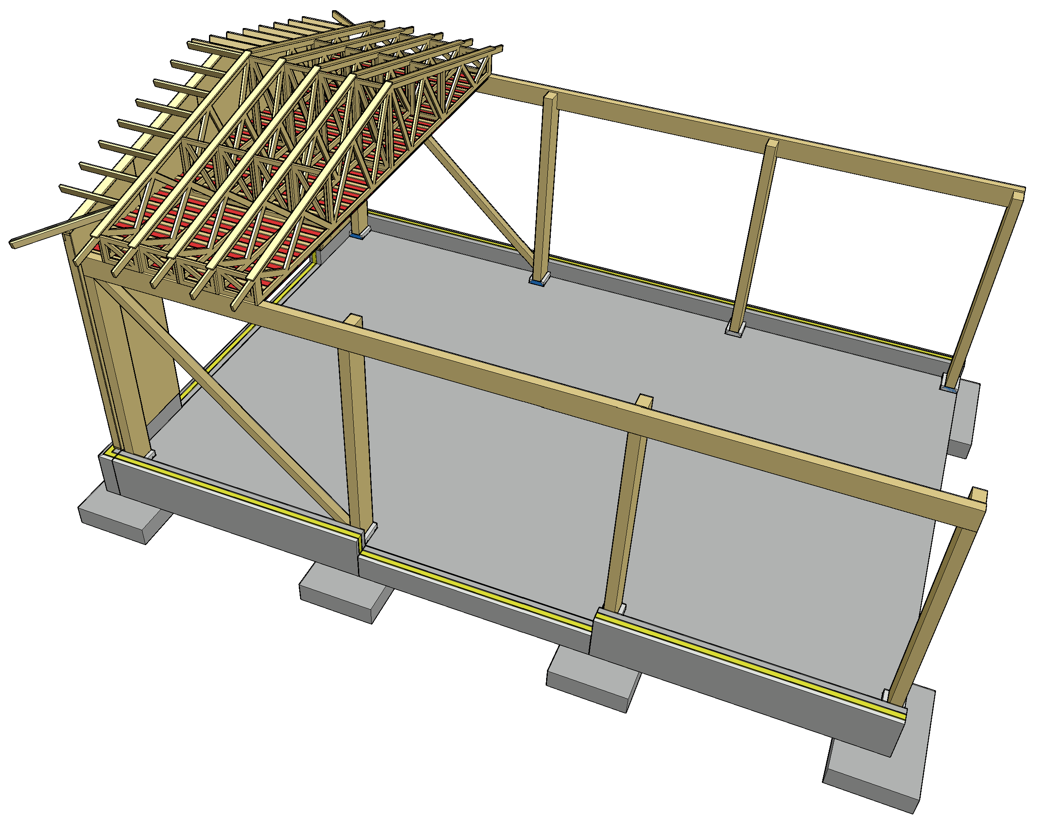
Mastopilarit + NR-ristikot
Alapaarteen tasossa olevaa levyjäykistettä käytetään
  Rakennuksen jäykistykseen
  NR-ristikoiden jäykistykseen
Alapaarteen tasossa oleva levyjäykiste voidaan korvata vinojäykisteillä (soiro tai lauta tms.)

Slide 25
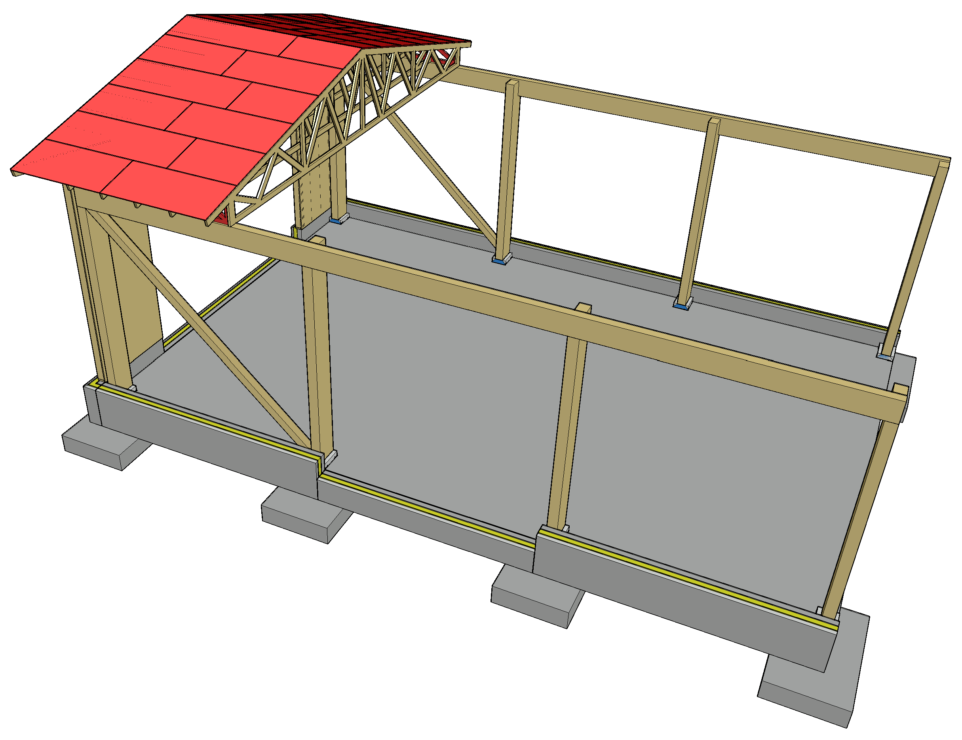
Mastopilarit + NR-ristikot
Rakennuksen jäykistyksessä tarvittava yläpohjan jäykiste ja NR-ristikoiden jäykistys voidaan toteuttaa yläpaarteen päällä olevalla levyjäykisteellä
Jäykiste toteutetaan tähän tarkoitukseen olevalla pontatulla kuusivanerilevyllä tai LVL-levyllä

Slide 26
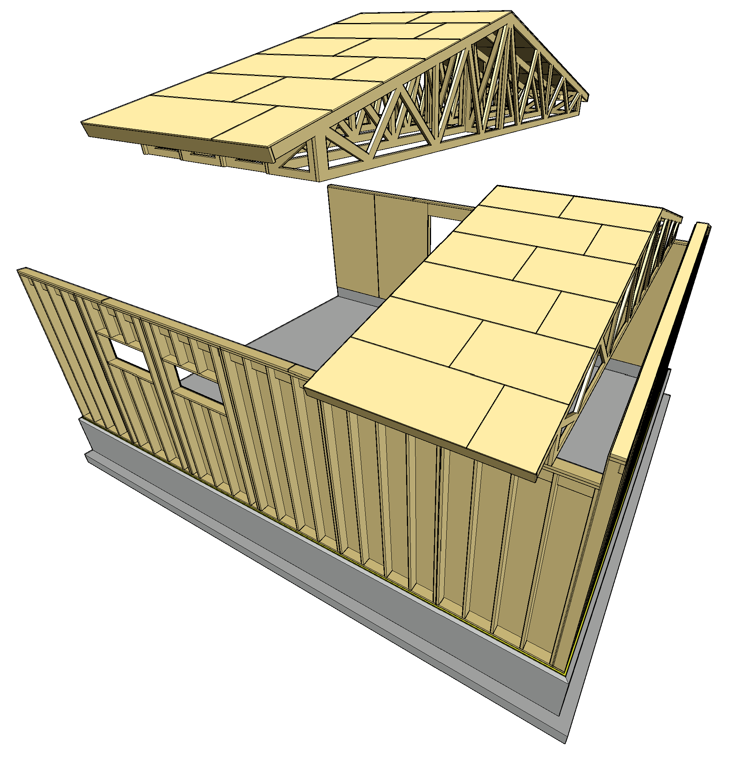
NR-ristikkolohkot
NR-ristikoista voidaan koota rakennuspaikalla kattolohkoja
Kattolohkot mahdollistavat
  Nopeamman
  Turvallisemman rakentamisen
  Vähemmän telineitä
Kattolohkot voidaan koota myös elementtitehtaalla, mikäli se on kuljetusteknisesti mahdollista
Päätyräystäs voidaan tehdä tasoelementiksi

Slide 27
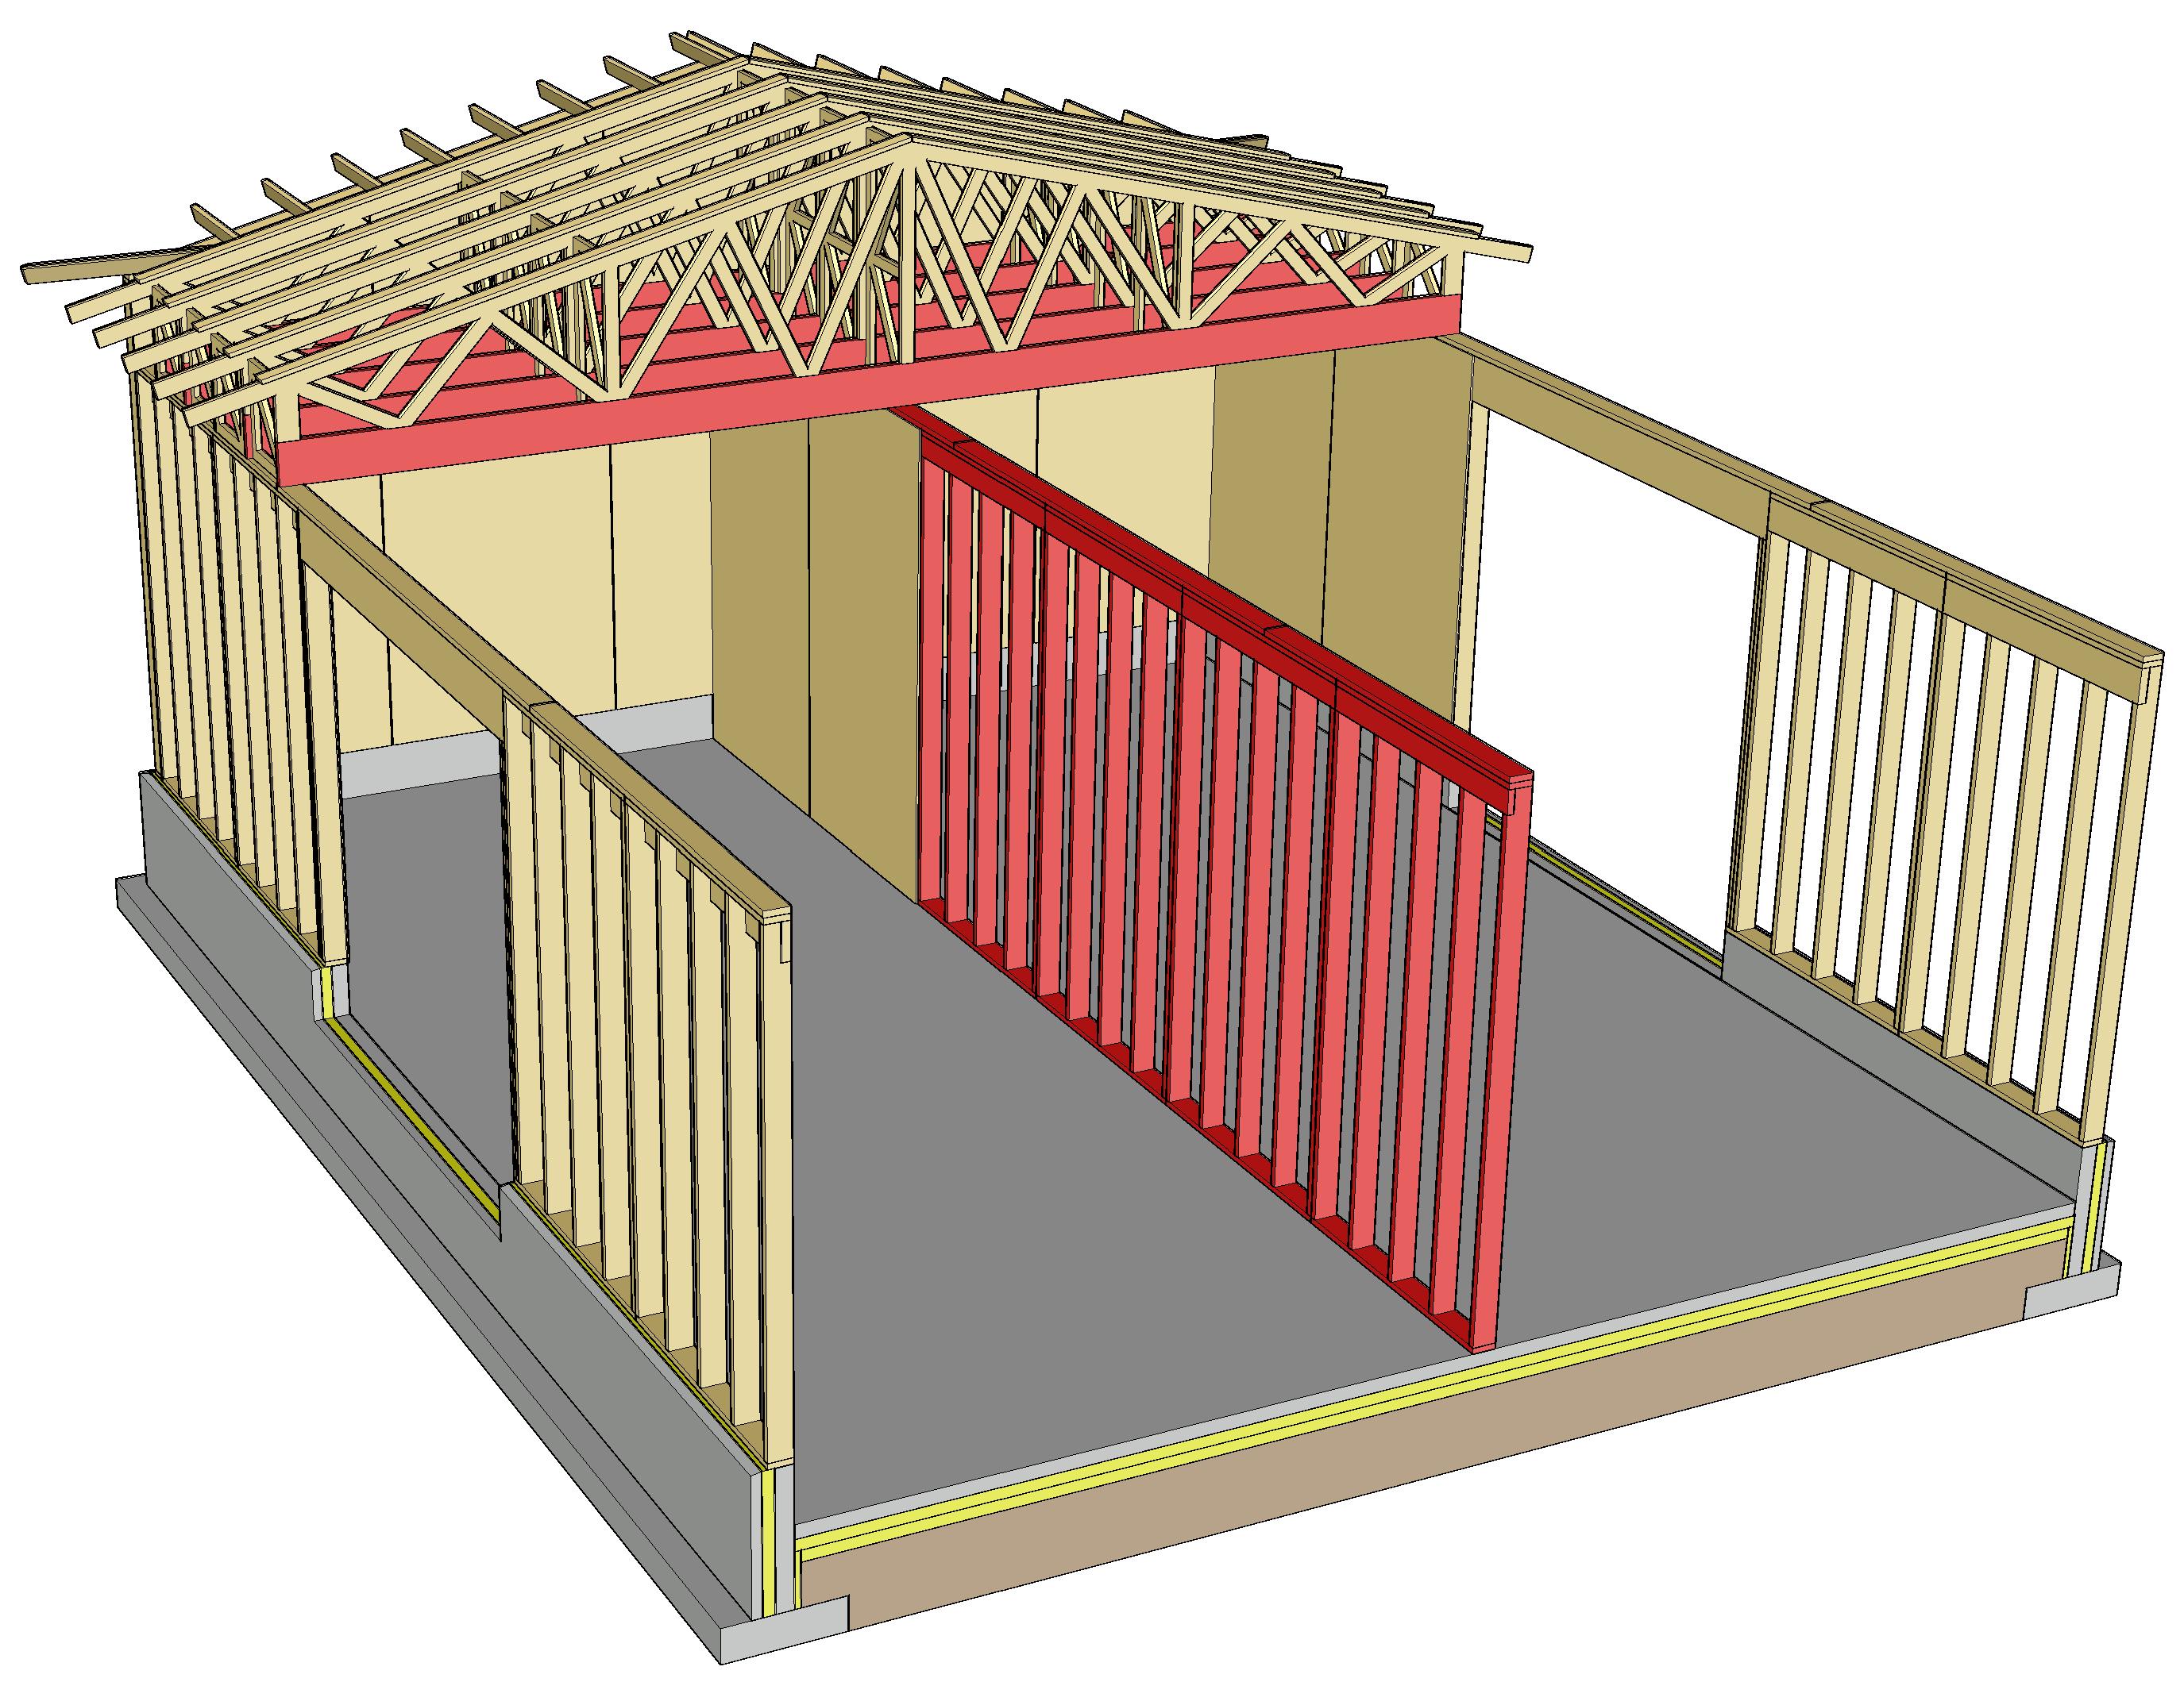
NR-ristikot palotilanteessa
Pitkän jännevälin NR-ristikot ovat haasteellisia paloteknisesti, kun yläpohjalta vaaditaan kantavuutta palotilanteessa
Ullakkopalossa NR-ristikkoyläpohjan kantavuus palotilanteessa mitoitetaan alapaarrepalkin varaan
Usein joudutaan käyttämään väliseiniä alapaarrepalkin jännevälin lyhentämiseksi

Slide 28
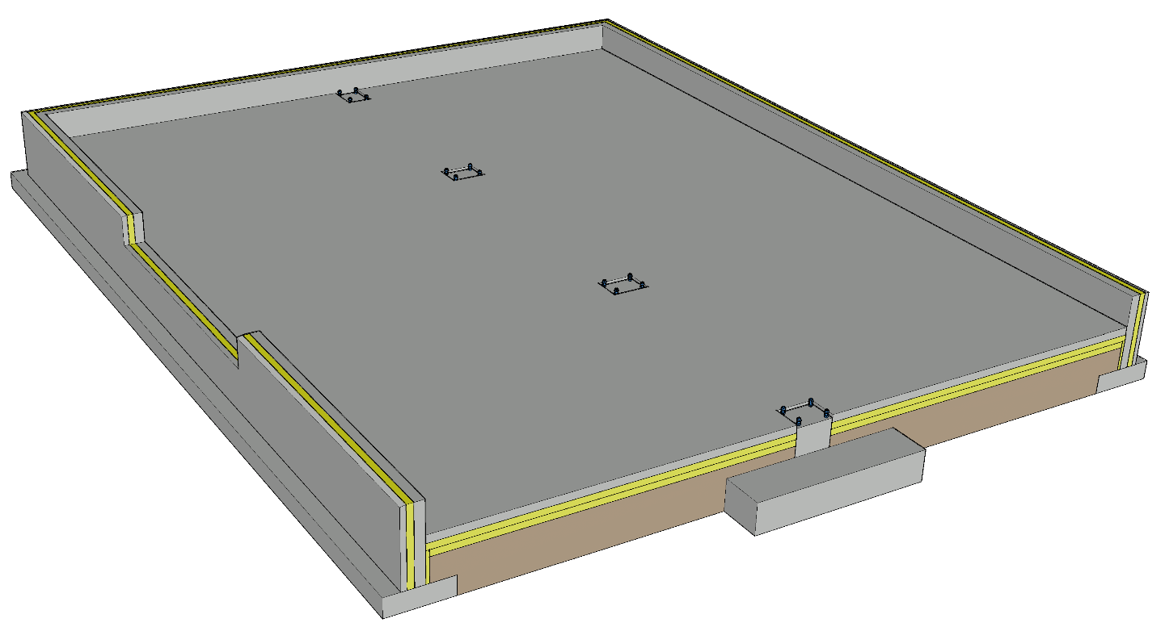
Hallirakennuksen perustus
Kantavilla seinillä nauha-anturat ja pilareilla pilari-anturat
Mastopilarien anturoista tulee suhteellisen suuria, mikäli pysty-kuormaa on vähän
Haasteita
  Seinän liittymä perustukseen
  Pilarin liittymä perustukseen
  Perustuksen pystysuunnan mittatarkkuus
  Peruspulttien sijainnin mitta-tarkkuus

Slide 29
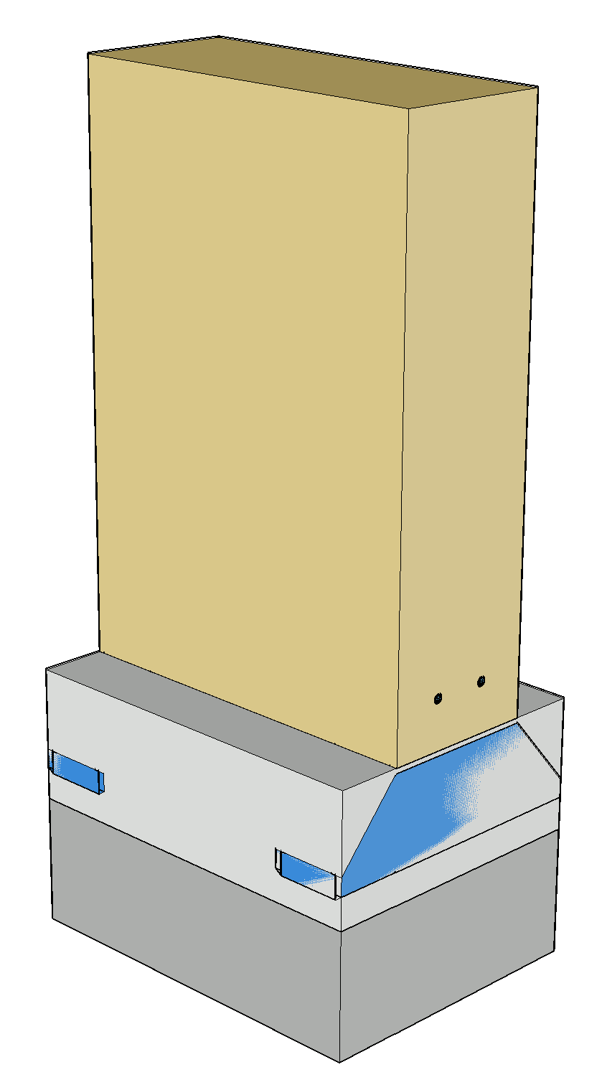
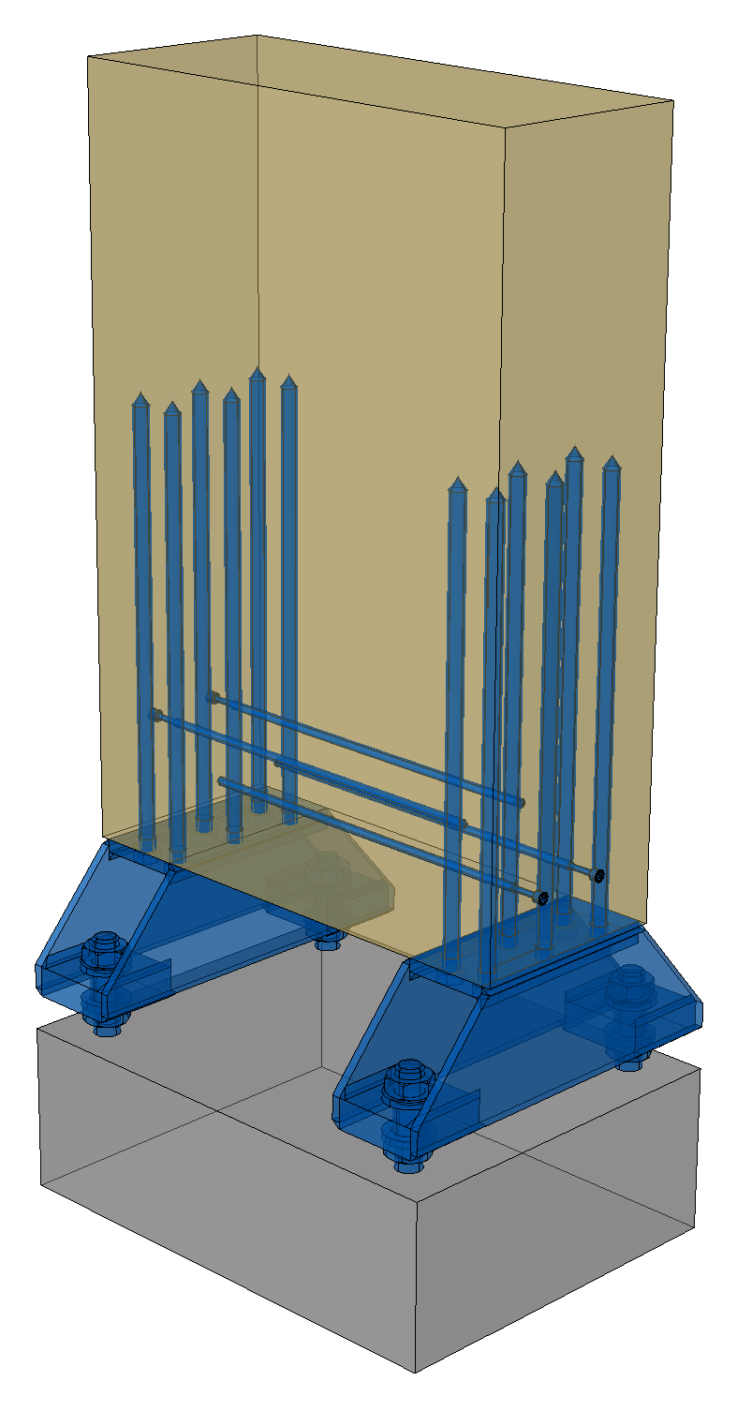
Mastopilarin liitos perustukseen
Mastopilarin liitos perustukseen toteutetaan esimerkiksi pilari-kengillä, jotka kiinnitetään pilariin liimatankoliitoksella
Puupilarin ja peruspilarin väli täytetään juotosvalulla
Puun ja betonin välissä kosteuseristys
Pilari vahvistetaan tarvittaessa kuivumishalkeilun estämiseksi

Slide 30
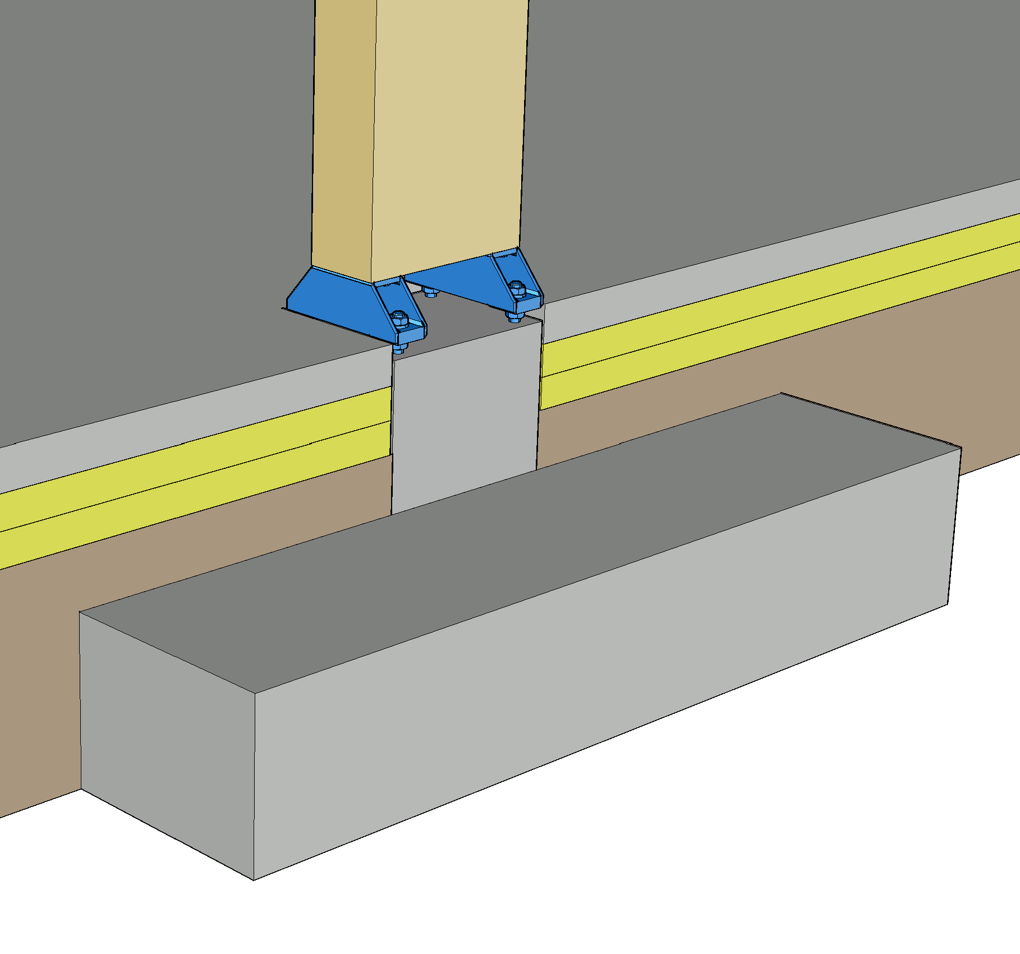
Puupilarin liitos perustukseen
Ainakin tuotanto- ja varastorakennuksissa on suositeltavaa, että puupilarin alareuna on lattiapintaa korkeammalla (kosteusrasitus)
Pilarikenkien korkeusasema vaikuttaa maanvaraisen laatan valuhetkeen (asennettavuus)
Pilarien liitosten juotosvalu vaikuttaa työjärjestykseen ja työaikatauluun

Slide 31
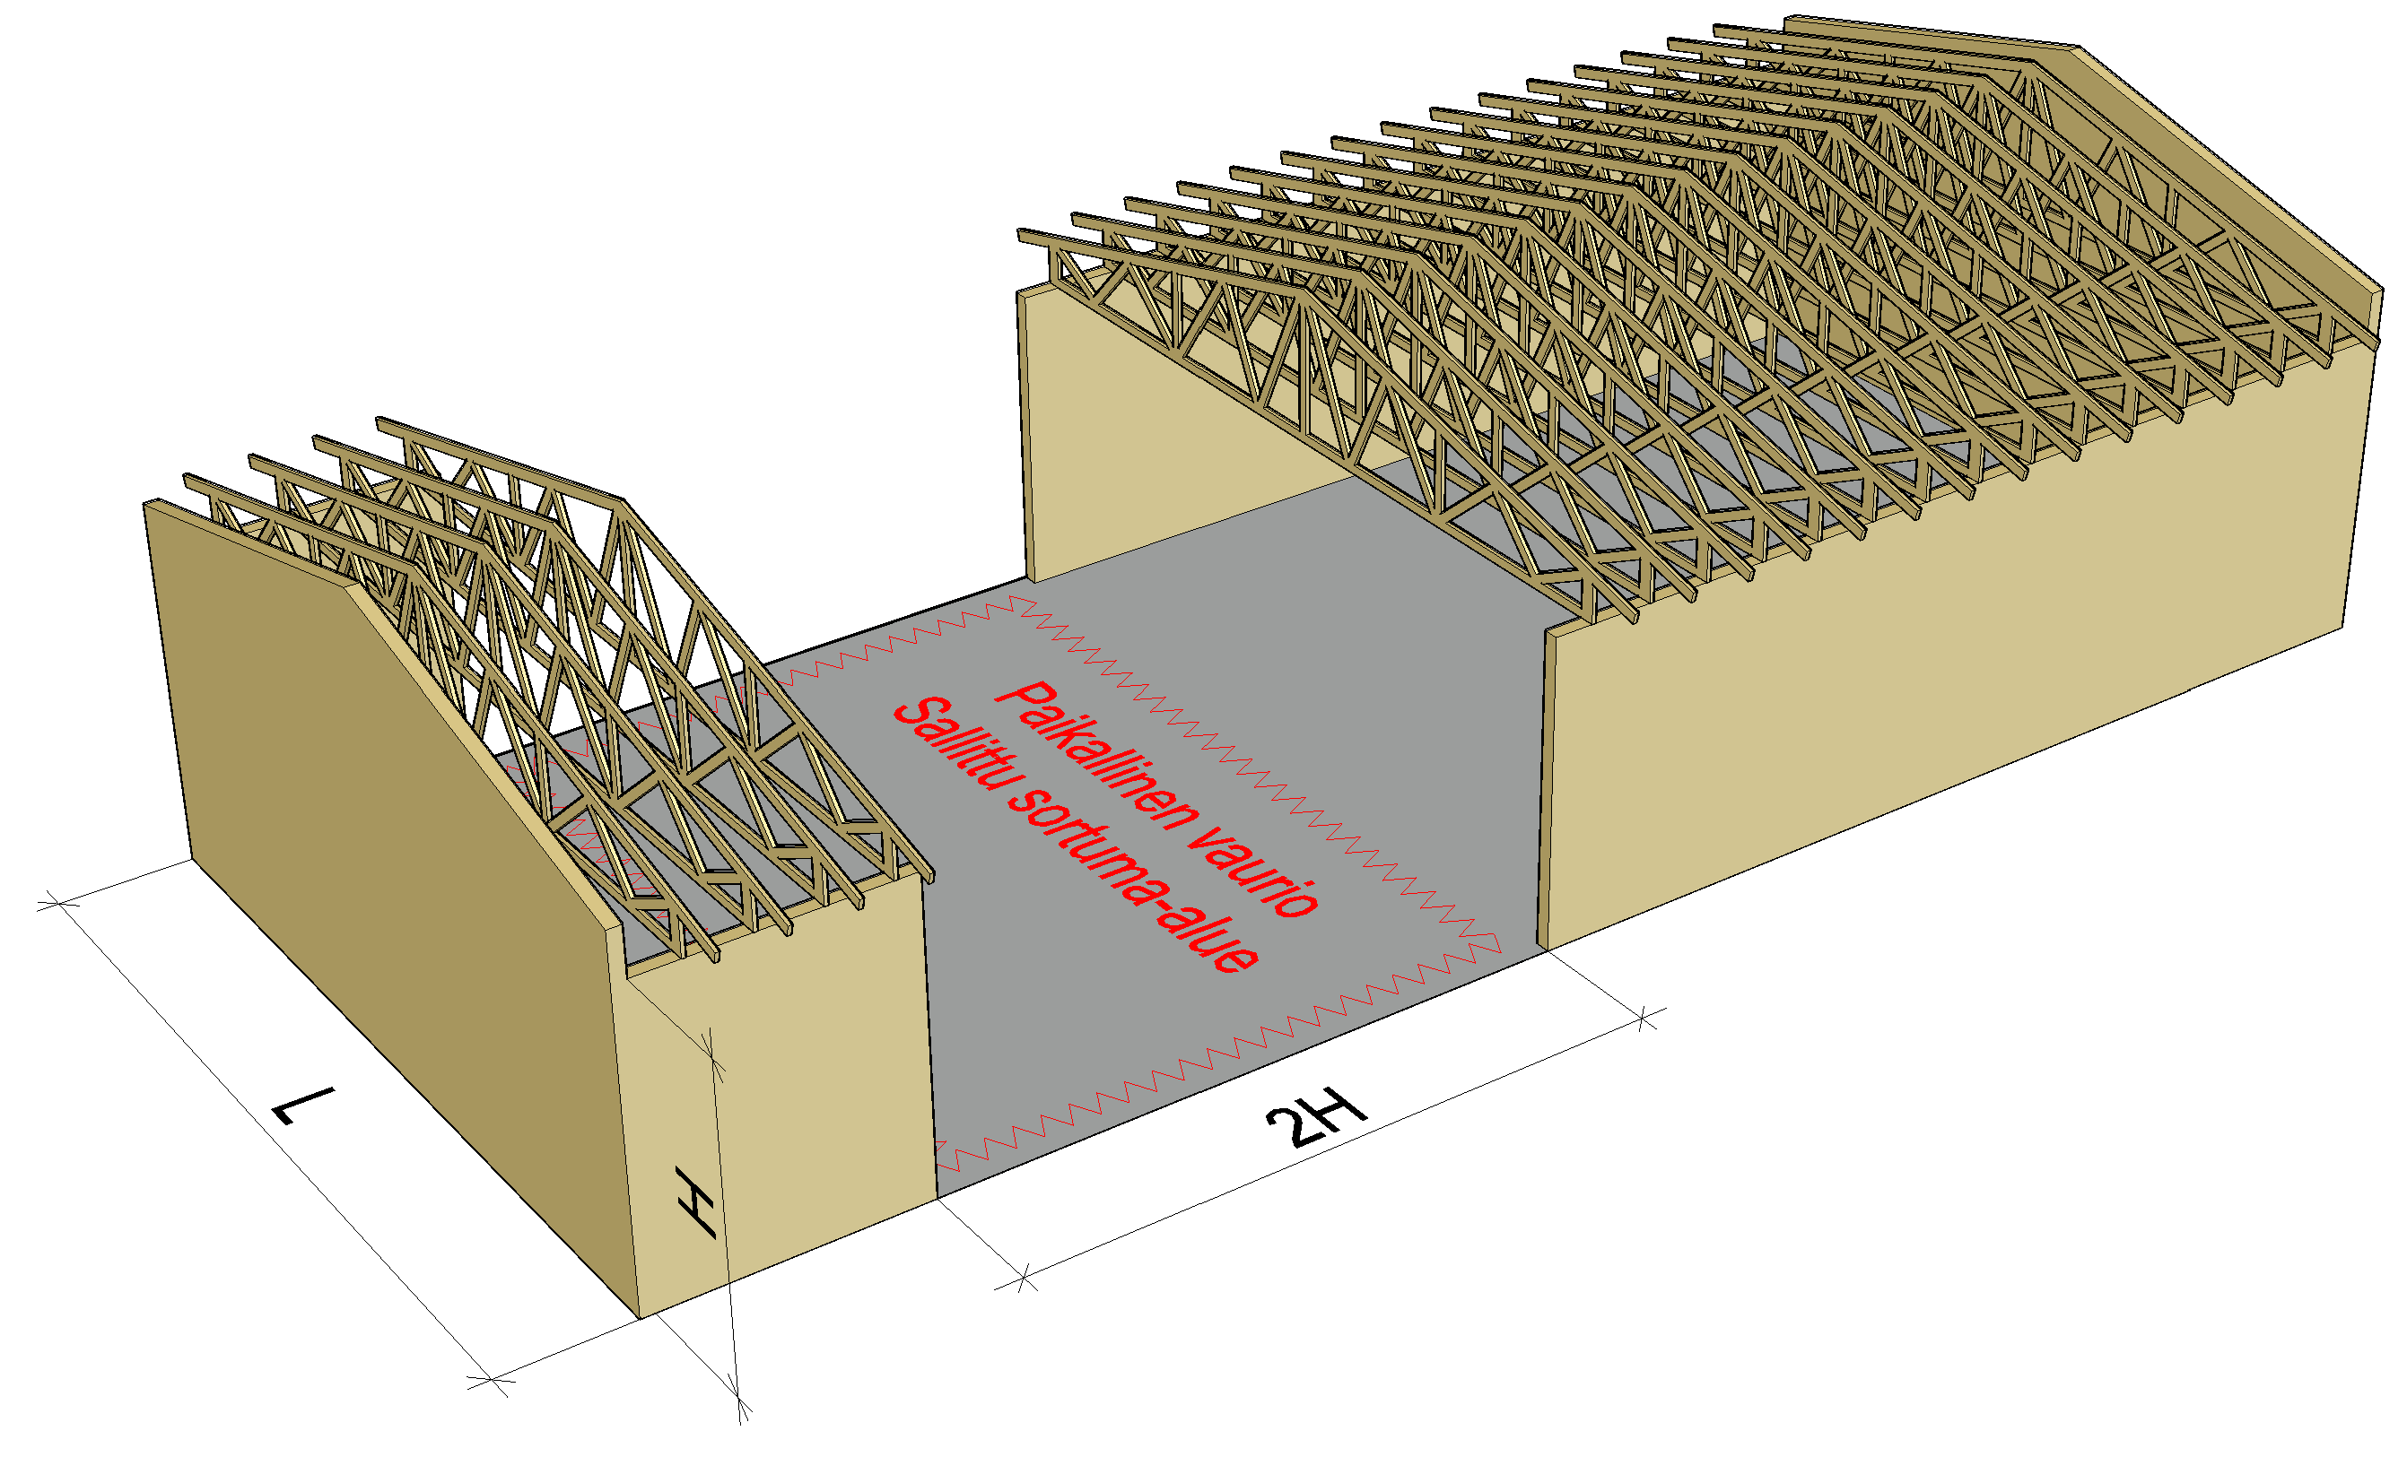
Jatkuvan sortuman estäminen
Hallimaisissa rakennuksissa sallitaan paikallinen vaurio
Yksilaivaisessa kantavaseinäisessä hallissa sallitun sortuma-alueen laajuus saa olla L x 2H
Monilaivaisessa kantavaseinäisessä hallissa sallitun sortuma-alueen laajuus saa olla
  L x 2H, kun reunalinja menetetään
  2L x 2H, kun keskilinja menetetään
Hallin stabiliteetin tulee säilyä

Slide 32
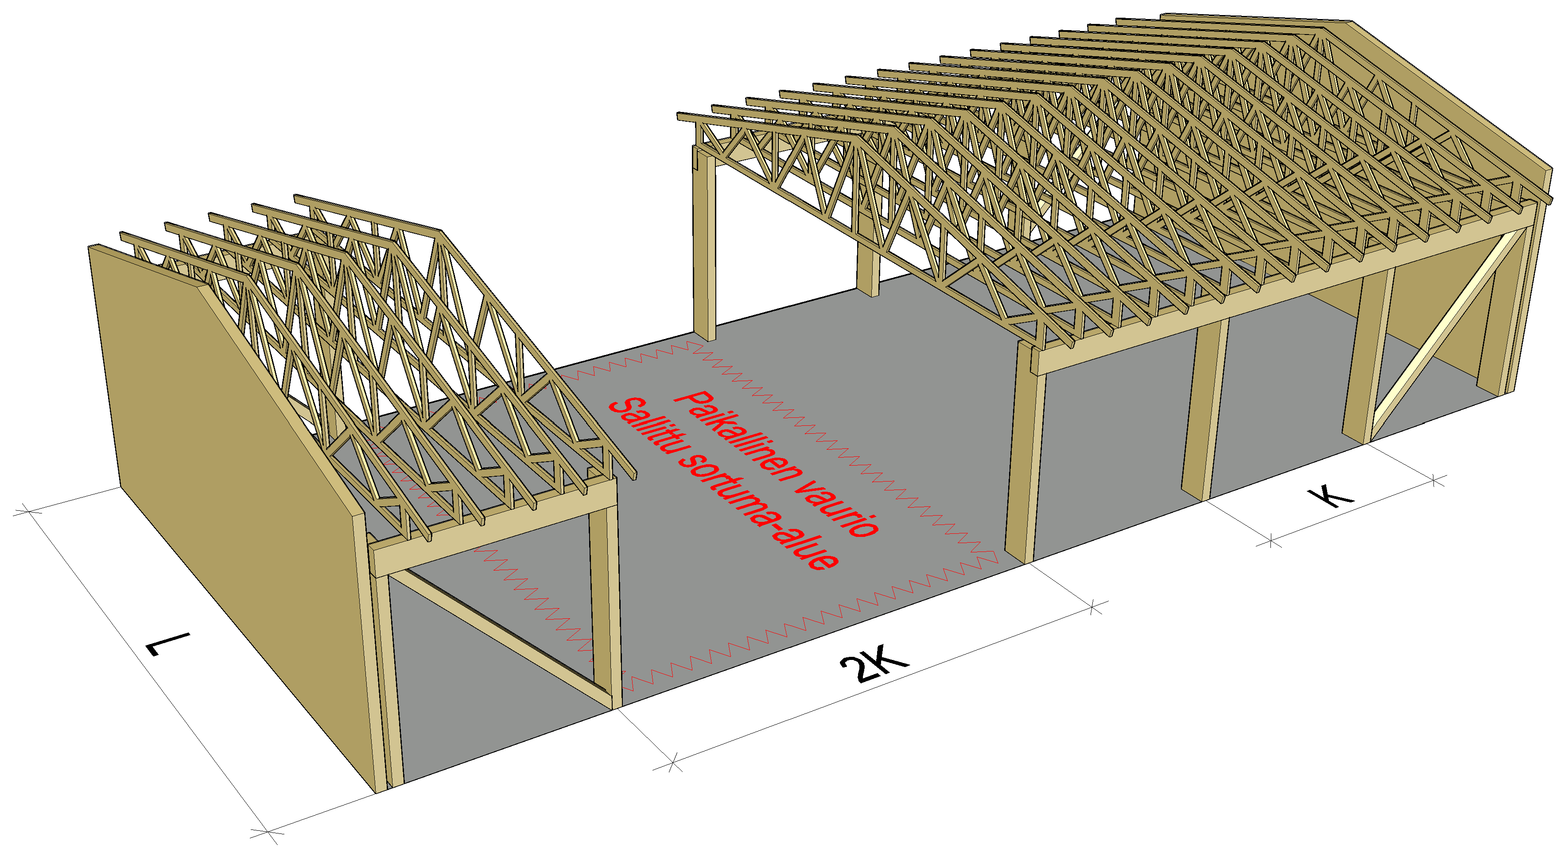
Jatkuvan sortuman estäminen
Hallimaisissa rakennuksissa sallitaan paikallinen vaurio
Yksilaivaisessa mastopilarihallissa sallitun sortuma-alueen laajuus saa olla L x 2K
Monilaivaisessa mastopilarihallissa sallitun sortuma-alueen laajuus saa olla
  L x 2K, kun reunapilari menetetään
  2L x 2K, kun keskipilari menetetään
Hallin stabiliteetin tulee säilyä

Slide 33
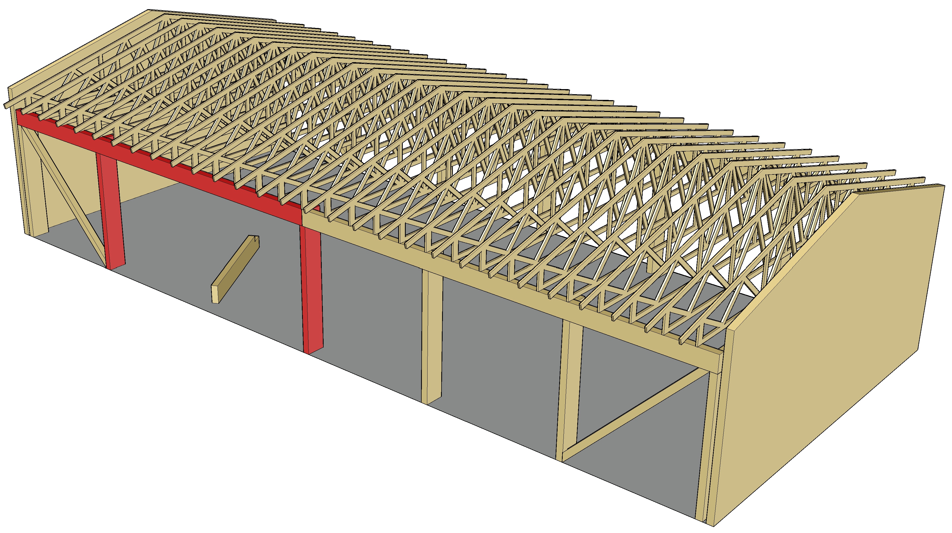
Jatkuvan sortuman estäminen
Suositeltava menetelmä jatkuvan sortuman estämiseen on vaihtoehtoinen kuormansiirtoreitti
Hyödynnetään
  Primääripalkkien jatkuvuutta
  Palkkien ja pilarien välisiä liitoselimiä

Slide 34
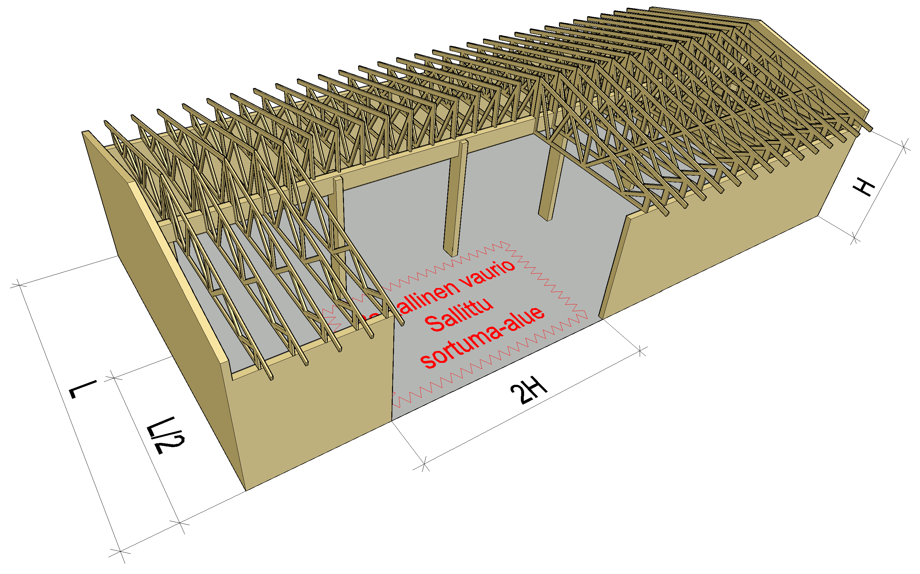
Jatkuvan sortuman estäminen
Hallimaisissa rakennuksissa sallitaan paikallinen vaurio
Pilarilinjalla muodostetussa kaksilaivaisessa kantavaseinäisessä hallissa sallitun sortuma-alueen laajuus saa olla
  L/2 x 2H, kun reunalinjan kantava seinä menetetään
Hallin stabiliteetin tulee säilyä

Slide 35
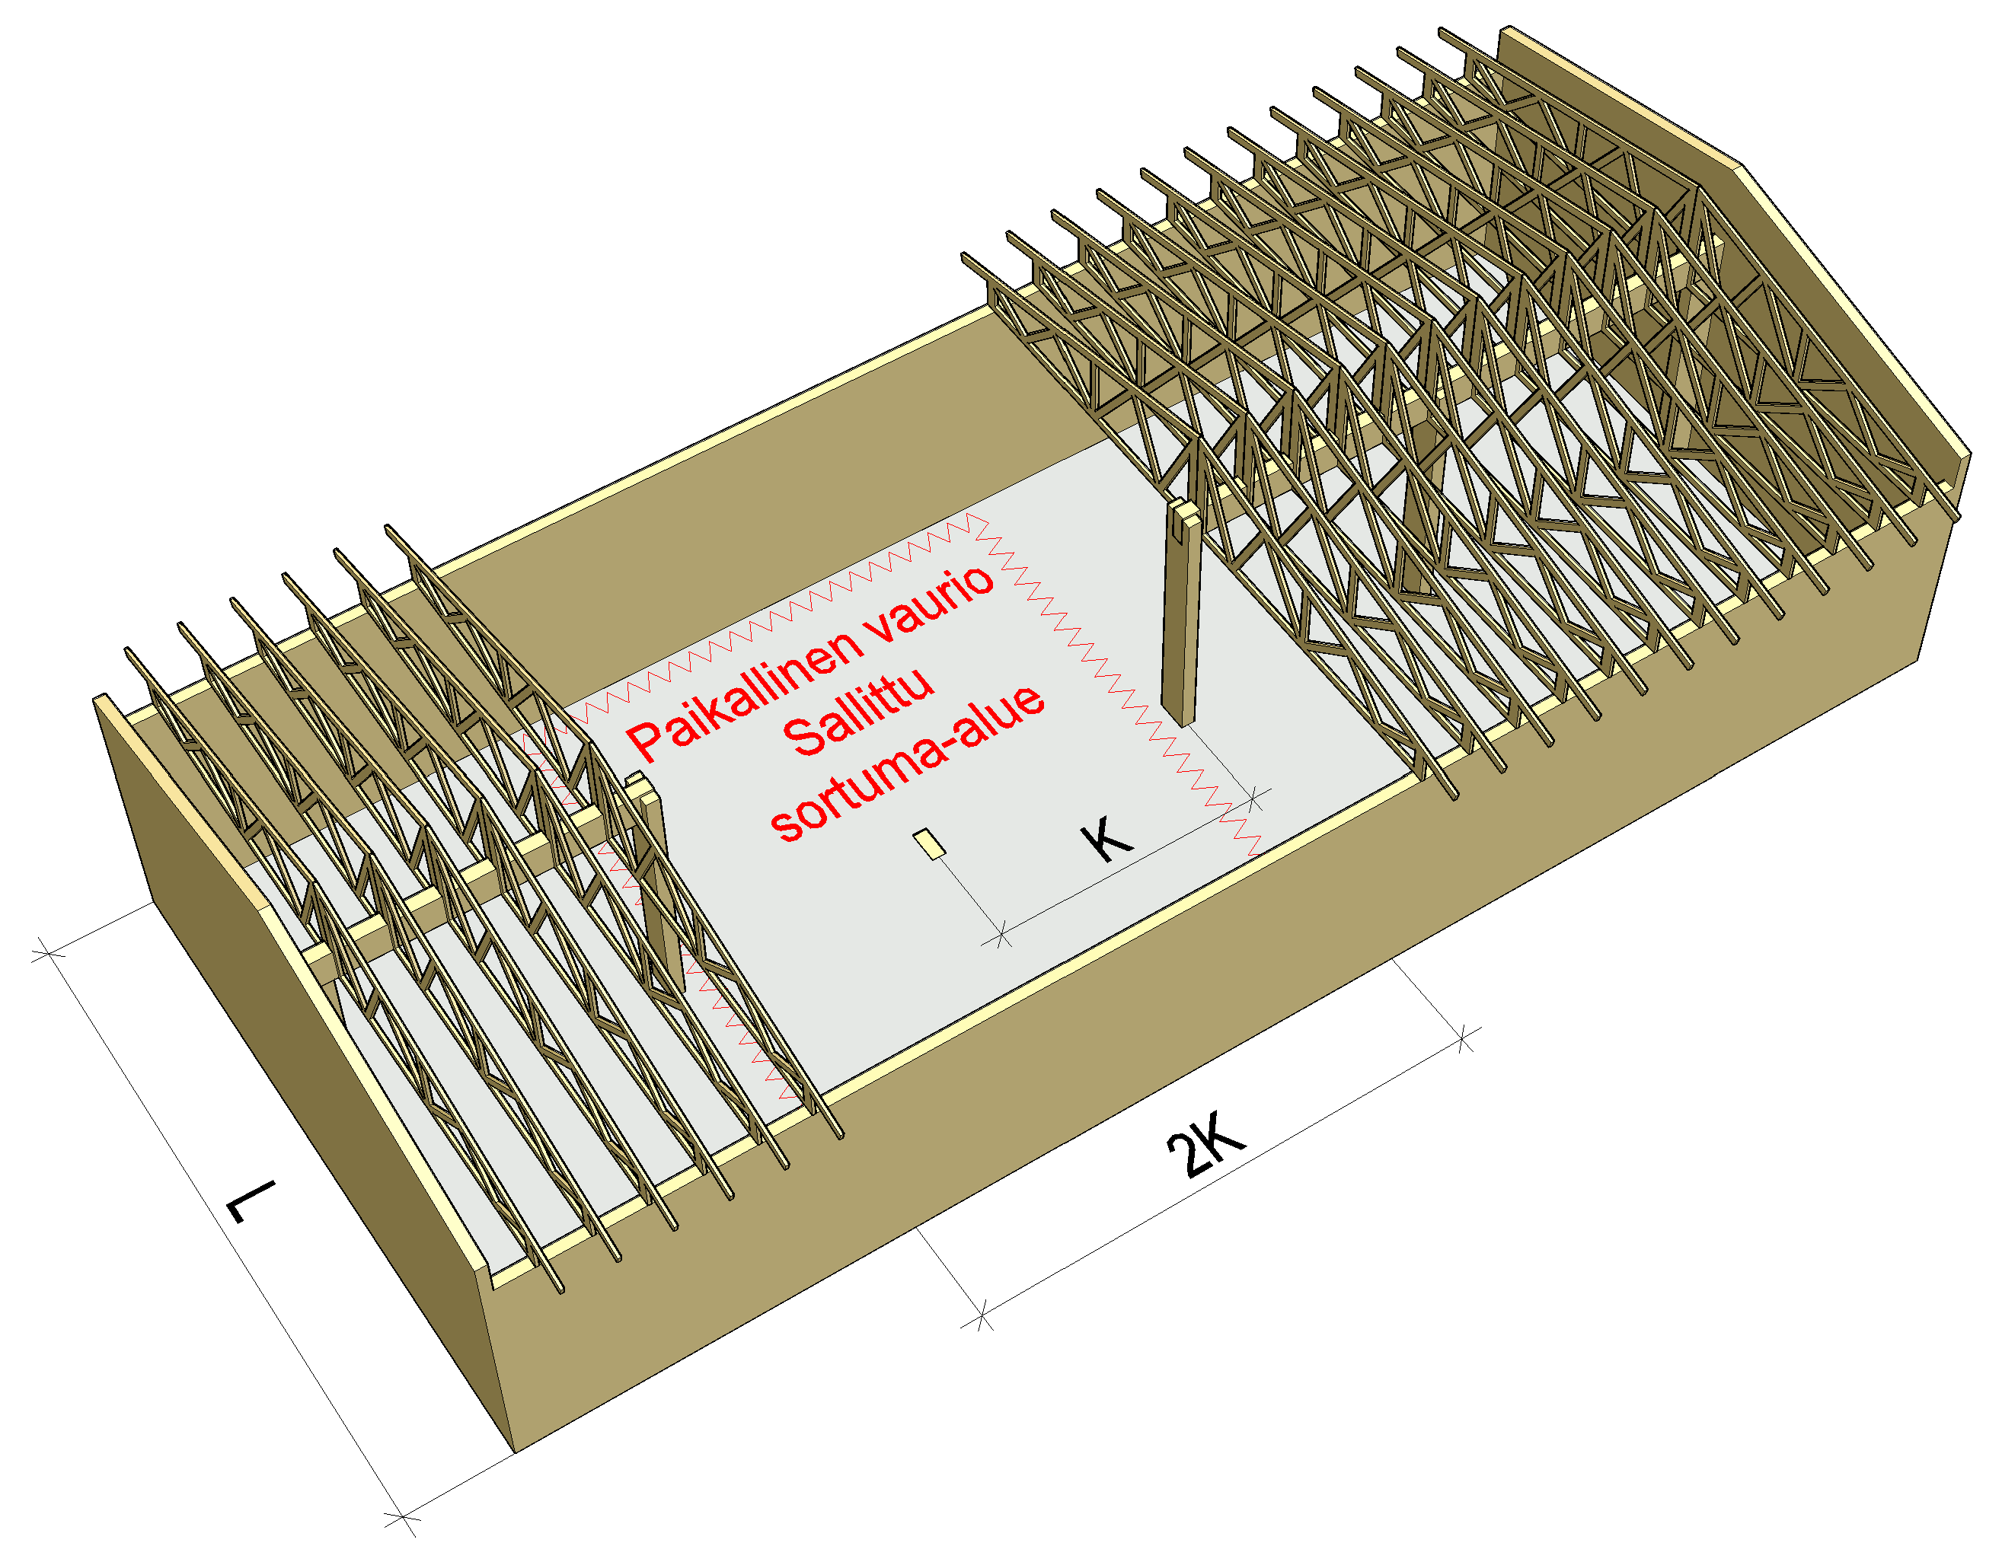
Jatkuvan sortuman estäminen
Hallimaisissa rakennuksissa sallitaan paikallinen vaurio
Pilarilinjalla muodostetussa kaksilaivaisessa kantavaseinäisessä hallissa sallitun sortuma-alueen laajuus saa olla
  L x 2K, kun keskipilari menetetään
Hallin stabiliteetin tulee säilyä

Slide 36
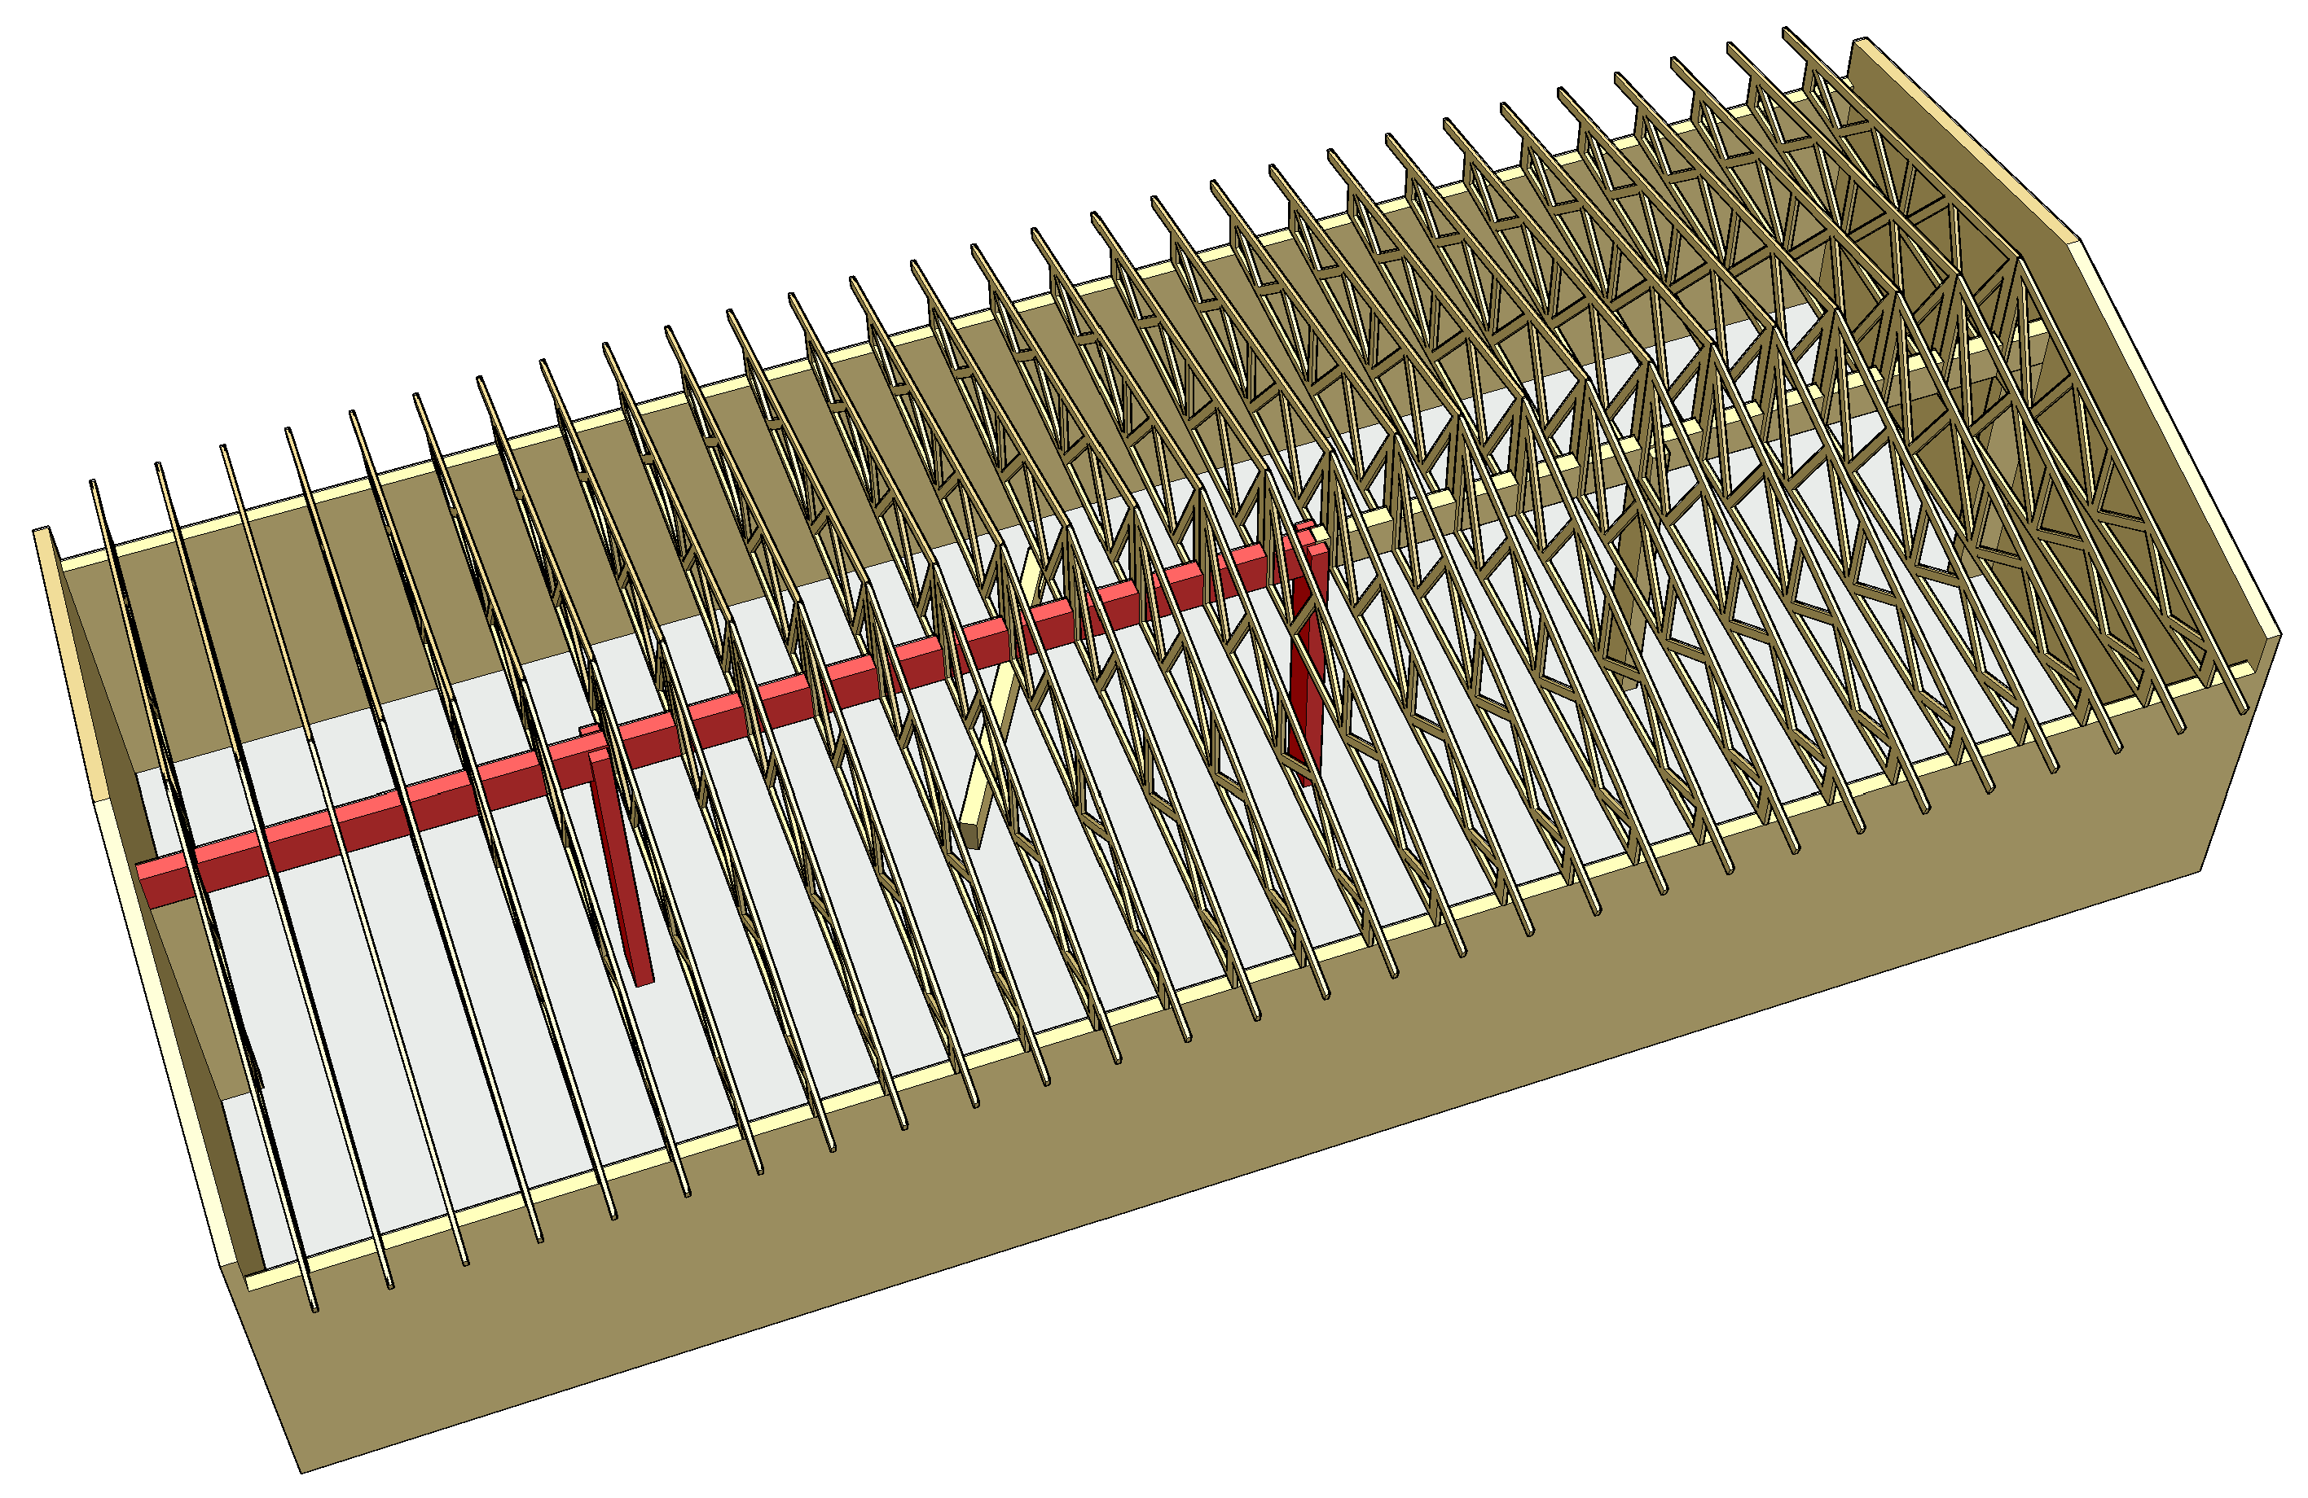
Jatkuvan sortuman estäminen
Suositeltava menetelmä jatkuvan sortuman estämiseen on vaihtoehtoinen kuormansiirtoreitti
Hyödynnetään
  Primääripalkkien jatkuvuutta
  Palkkien ja pilarien välisiä liitoselimiä

